Slide 1

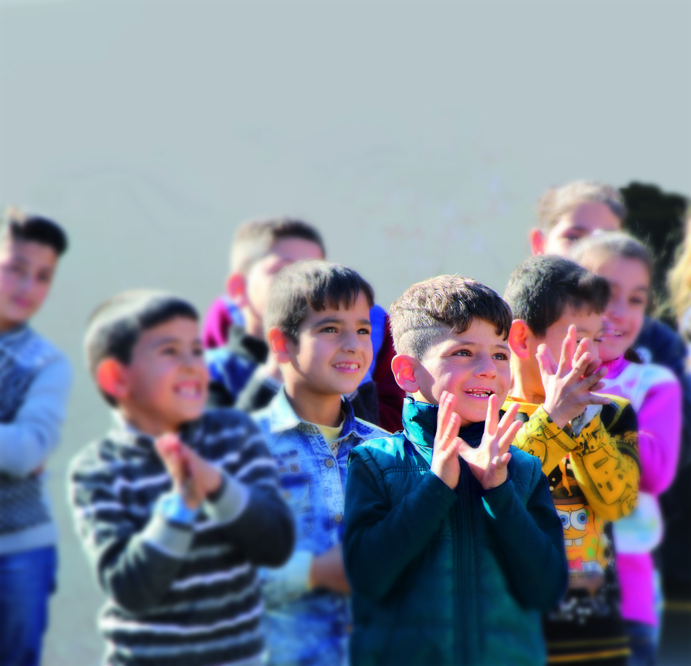
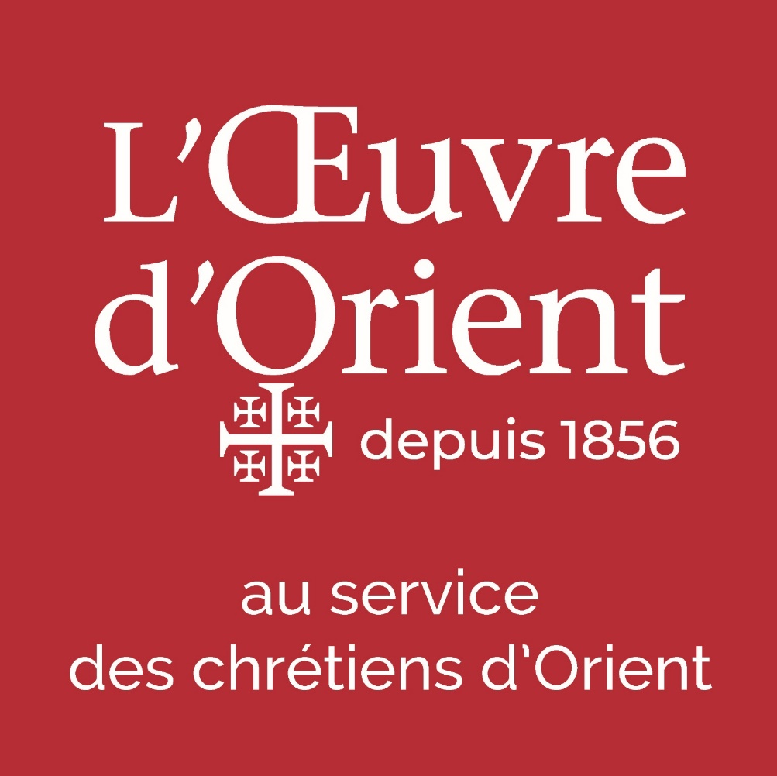
Notes:
EXPO PE
211 millions de chrétiens orientaux ( Afrique + Inde + Europe Est)
12 millions de CO Orient
2 Millions CO catholique au MO ( latine + 23 E catho orientales )

Slide 2
Les missions de L’Œuvre d’Orient
Notes:
EXPO PE
211 millions de chrétiens orientaux ( Afrique + Inde + Europe Est)
12 millions de CO Orient
2 Millions CO catholique au MO ( latine + 23 E catho orientales )

Slide 3





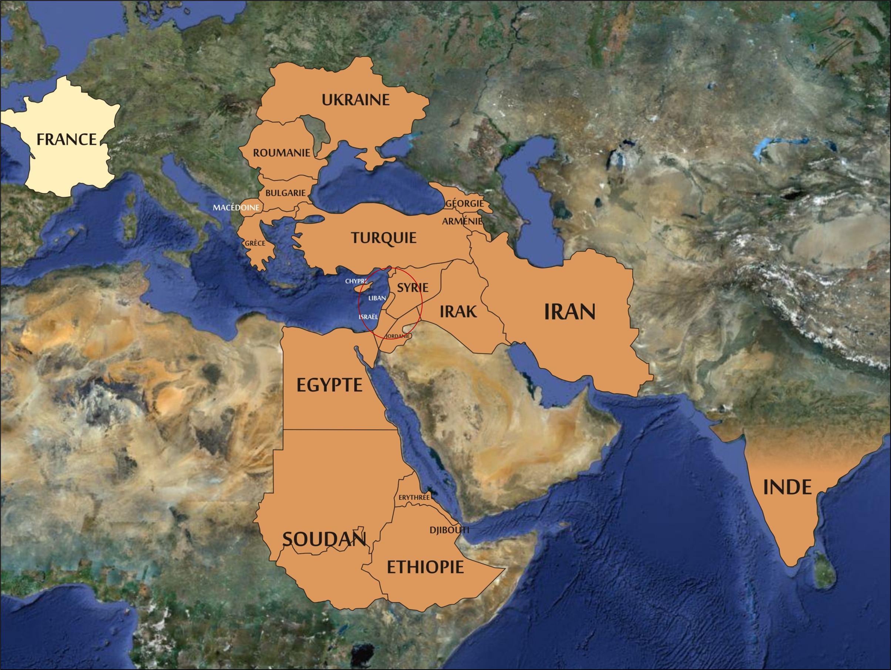
L’Œuvre d’Orient
Soutient les chrétiens d’Orient
Agit dans 23 Pays
Est une association catholique
Fête ses 170 ans en 2026
Palestine
Notes:
Bien expliquer le fonctionnement de l’OO :
L’Œuvre d’Orient est une association française, œuvre d’Eglise.
L’OO est placée sous la protection de l’archevêque de Paris
« l’OO est au service des communautés chrétiennes orientales. Notre mission consiste à aider ceux qui souhaitent rester sur place, en poursuivant les actions qu’ils mènent au service de tous, sans discrimination. Se sont ajoutés la défense du patrimoine religieux menacé, l’examen des discriminations, la mobilisation des Européens, toujours pour aider les CO » (Essentiel 2022)
« L’OO développe son action en s’’appuyant sur ses partenaires, les Eglises orientales catholiques avec leur réseau unique d’acteurs : diocèses, congrégations religieuses, structures associatives et informelles. L’OO leur donne les moyens d’accomplir leur mission au service de tous, sans distinction d’appartenance religieuse ou sociale. »
Des dizaines de volontaires partent chaque année dans les communautés pour servir aux côtés des chrétiens d’Orient.
Les 3 pays recevant le plus d’aide : (source « l’Essentiel »)
En 2022 Liban 31.5 %, Syrie 14.4 %, Ukraine 14% et Irak 9.3%
En 2023 Liban 35 %, Syrie 21 %, Irak 8.2% et Ukraine 6.9%
En 2024 Les trois premiers pays : le Liban a représenté 35% des projets engagés en 2025, la Syrie 17% et l'Irak 9% ;
Montant alloue au Liban en 2024 : 8.399 k€ ont été alloués l'an dernier au Liban ;
Collecte (source « l’Essentiel »)
En 2022 = 28.1 M€ (dons, mécénat, legs acceptés, subventions)
79 300 donateurs
En 2023 = 33 M€ (dons, mécénat, legs acceptés, subventions)
79 000 donateurs
Collecte 2024 : 39.475 k€ et Montant redistribué en 2024 : 23.849 k€ au titre des Projets + 2.671 k€ au titre des missions sociales réalisées en direct, soit un total de 26.520 k€ ;
Répartition par type d’actions (source « l’Essentiel »)
En 2022 : 38% éducation, 34% santé, 25% vie des communautés chrétiennes, 3% culture et patrimoine
En 2023 : 43,7 % santé, actions sociales et humanitaires, 31% éducation, 23,5 % vie des communautés chrétiennes, 1,8 % culture et patrimoine
En 2024 Répartition pour éducation santé : les projets portent à 34% sur l'action éducative, 32% sur l'action sanitaire et sociale et 34% entre humanitaire, culturel et soutien aux églises ;

Slide 4
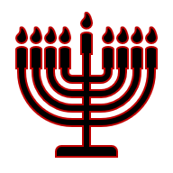

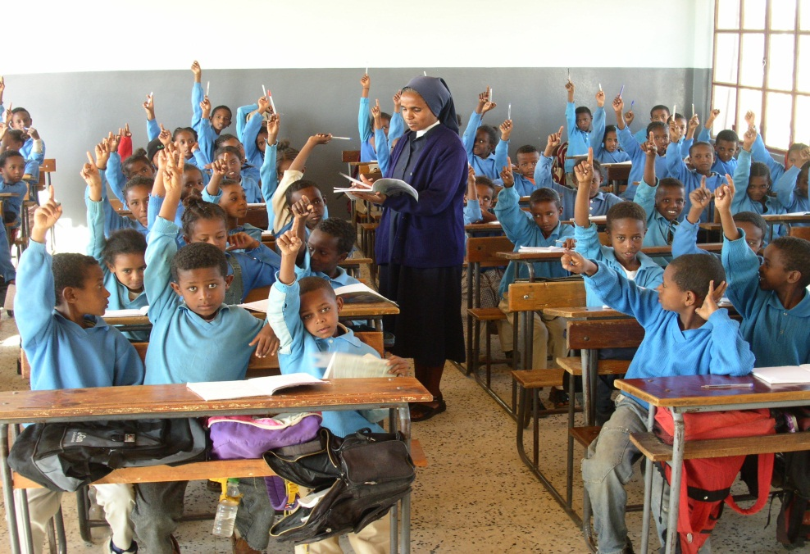
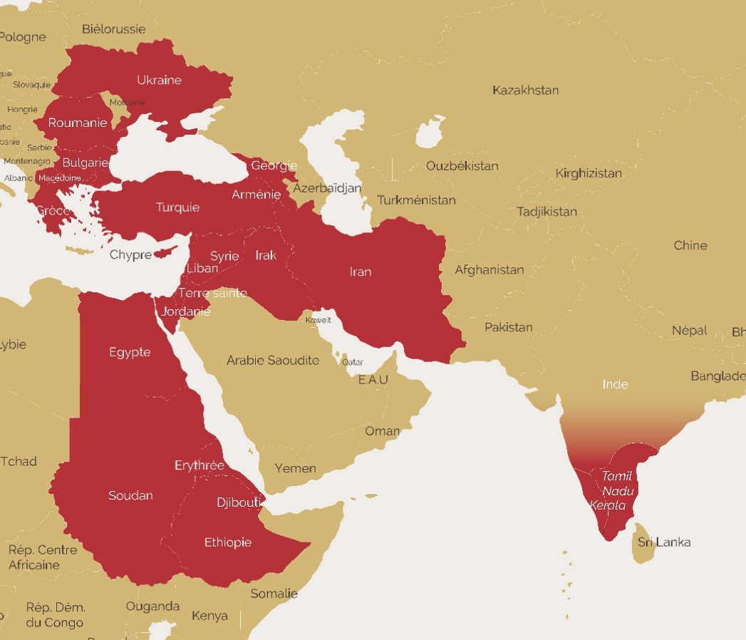
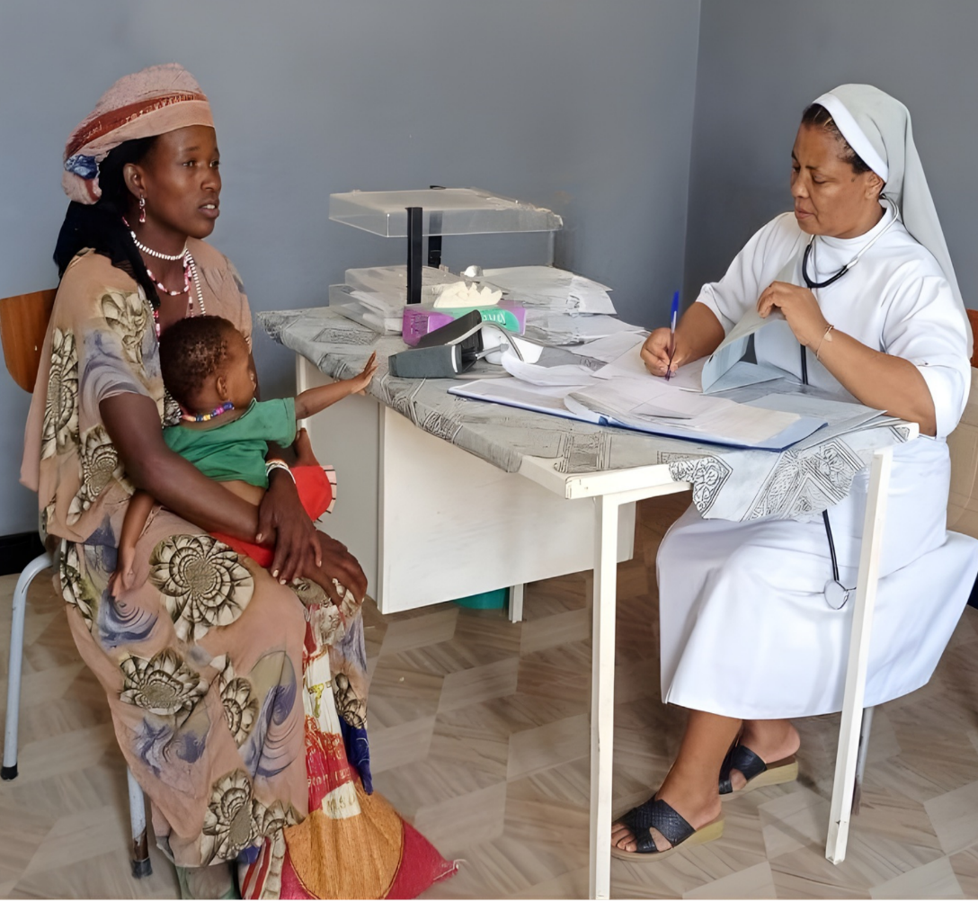


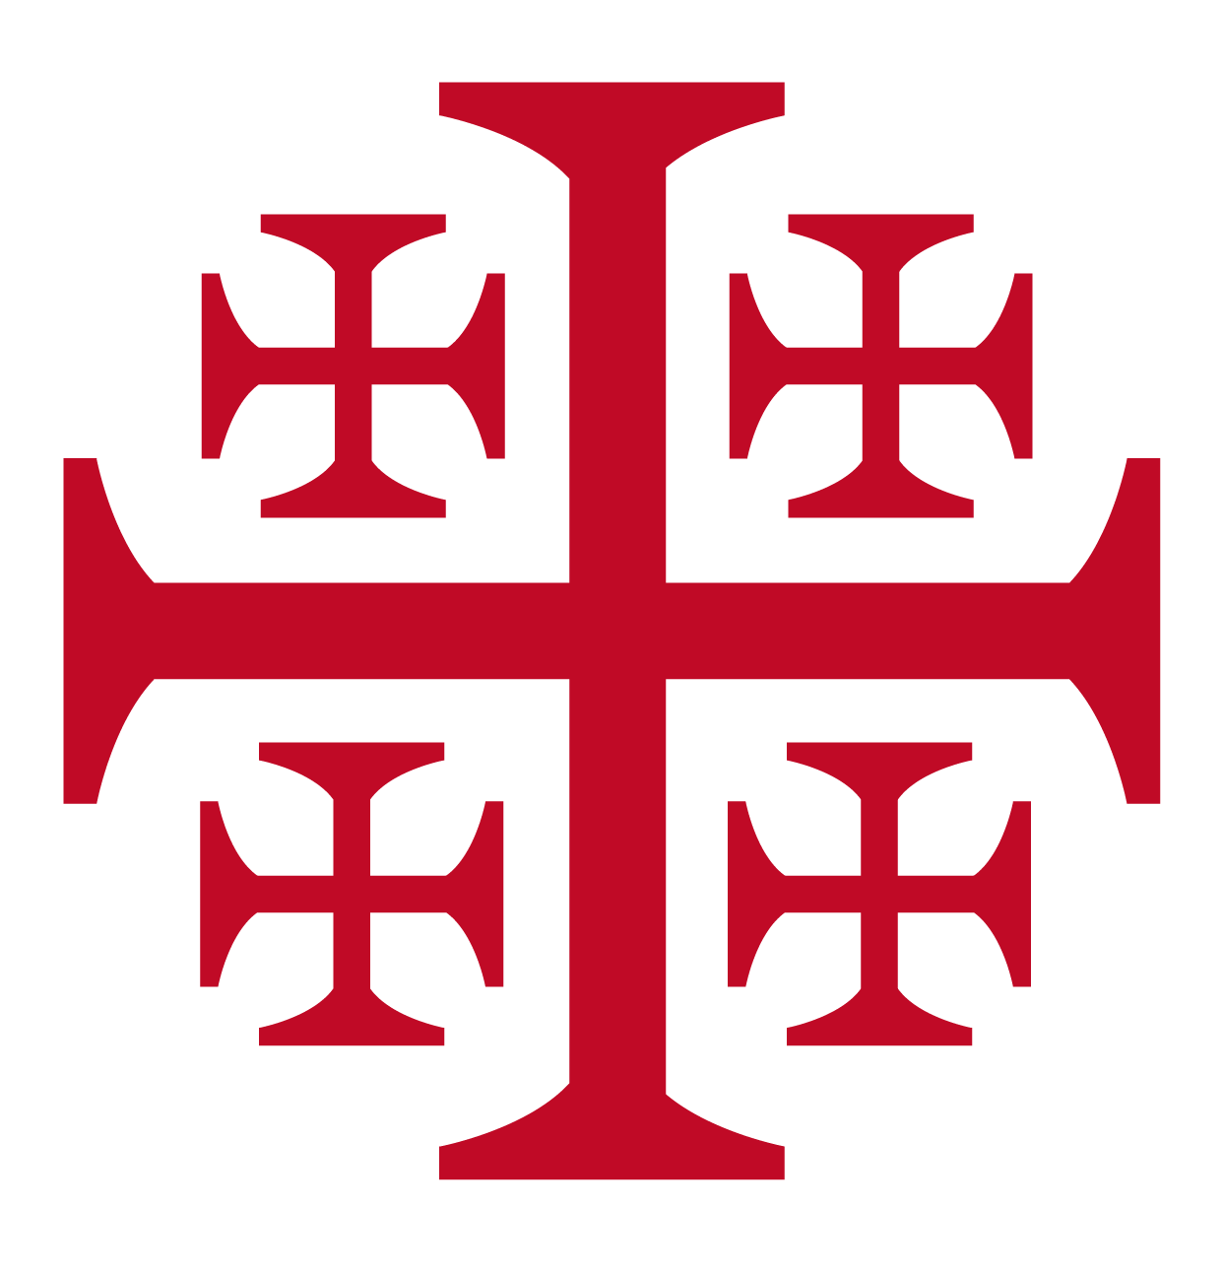
L’Œuvre d’Orient soutient les chrétiens d’Orient
qui agissent auprès de tous
quelle que soit la religion
Établissements scolaires
23 pays d’action
Hôpitaux….
Notes:
Bien expliquer le fonctionnement de l’OO :
L’Œuvre d’Orient est une association française, œuvre d’Eglise.
L’OO est placée sous la protection de l’archevêque de Paris
« l’OO est au service des communautés chrétiennes orientales. Notre mission consiste à aider ceux qui souhaitent rester sur place, en poursuivant les actions qu’ils mènent au service de tous, sans discrimination. Se sont ajoutés la défense du patrimoine religieux menacé, l’examen des discriminations, la mobilisation des Européens, toujours pour aider les CO » (Essentiel 2022)
« L’OO développe son action en s’’appuyant sur ses partenaires, les Eglises orientales catholiques avec leur réseau unique d’acteurs : diocèses, congrégations religieuses, structures associatives et informelles. L’OO leur donne les moyens d’accomplir leur mission au service de tous, sans distinction d’appartenance religieuse ou sociale. »
Des dizaines de volontaires partent chaque année dans les communautés pour servir aux côtés des chrétiens d’Orient.
Les 3 pays recevant le plus d’aide : (source « l’Essentiel »)
En 2022 Liban 31.5 %, Syrie 14.4 %, Ukraine 14% et Irak 9.3%
En 2023 Liban 35 %, Syrie 21 %, Irak 8.2% et Ukraine 6.9%
En 2024 Les trois premiers pays : le Liban a représenté 35% des projets engagés en 2025, la Syrie 17% et l'Irak 9% ;
Montant alloue au Liban en 2024 : 8.399 k€ ont été alloués l'an dernier au Liban ;
Collecte (source « l’Essentiel »)
En 2022 = 28.1 M€ (dons, mécénat, legs acceptés, subventions)
79 300 donateurs
En 2023 = 33 M€ (dons, mécénat, legs acceptés, subventions)
79 000 donateurs
Collecte 2024 : 39.475 k€ et Montant redistribué en 2024 : 23.849 k€ au titre des Projets + 2.671 k€ au titre des missions sociales réalisées en direct, soit un total de 26.520 k€ ;
Répartition par type d’actions (source « l’Essentiel »)
En 2022 : 38% éducation, 34% santé, 25% vie des communautés chrétiennes, 3% culture et patrimoine
En 2023 : 43,7 % santé, actions sociales et humanitaires, 31% éducation, 23,5 % vie des communautés chrétiennes, 1,8 % culture et patrimoine
En 2024 Répartition pour éducation santé : les projets portent à 34% sur l'action éducative, 32% sur l'action sanitaire et sociale et 34% entre humanitaire, culturel et soutien aux églises ;
Titre : photo santé
Dispensaire de Metahara, août 2024
Légende - description :
Consultations et soins dispensés par le dispensaire de Metahara (région d'Oromia), tenu par les Sœurs Franciscaines Missionnaires de Notre Dame.

Slide 5
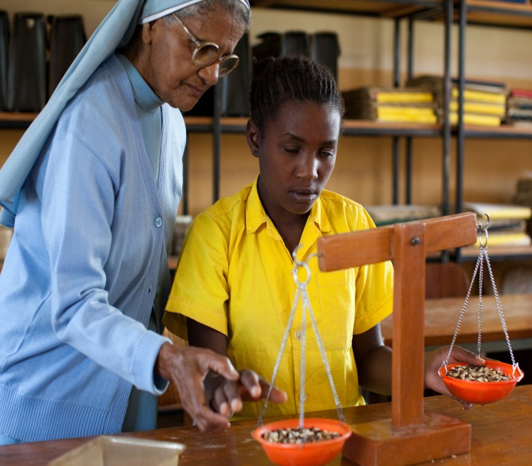
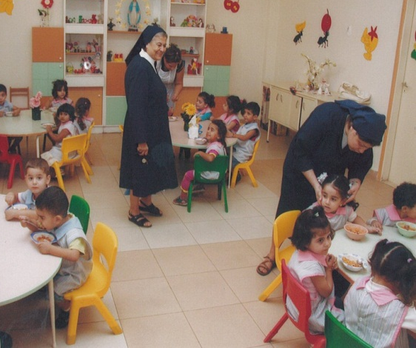
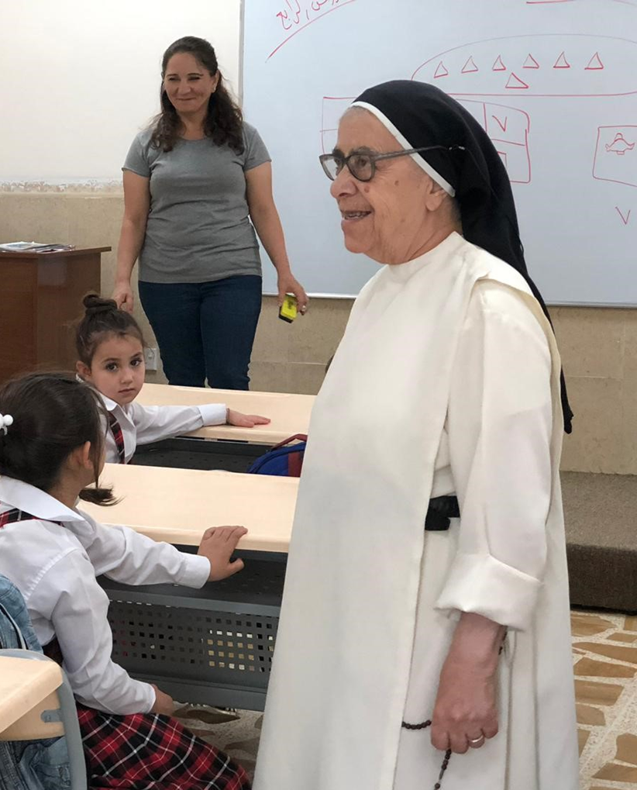
Aider les enfants à aller à l’école
Plus de 400 établissements soutenus :
scolarisation des enfants,
reconstruction des bâtiments,
achat de matériel scolaire,
salaire des éducateurs et des enseignants…
Notes:
H.G: Erythrée 2008 St Justin school
H.D.: les filles de la charité, collège St joseph, Ajaltoun, Liban, 2008.
B.G.:Crèche St Vincent de Paul , Liban
B: chrétienne irakienne réfugiée à Istanbul copyright ??????
B.D.: Ethiopie 2009 Shashemane par Cyril Decret

Slide 6
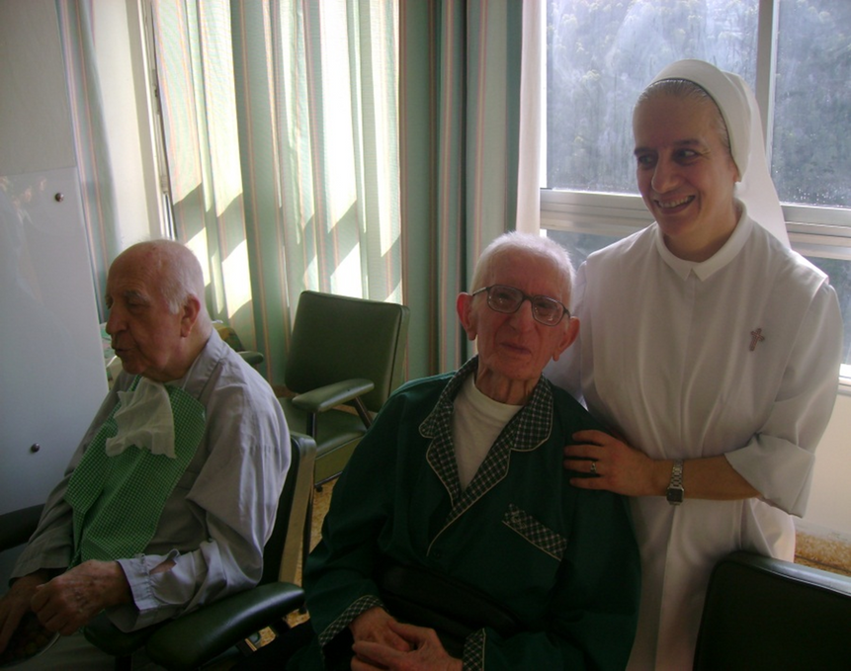

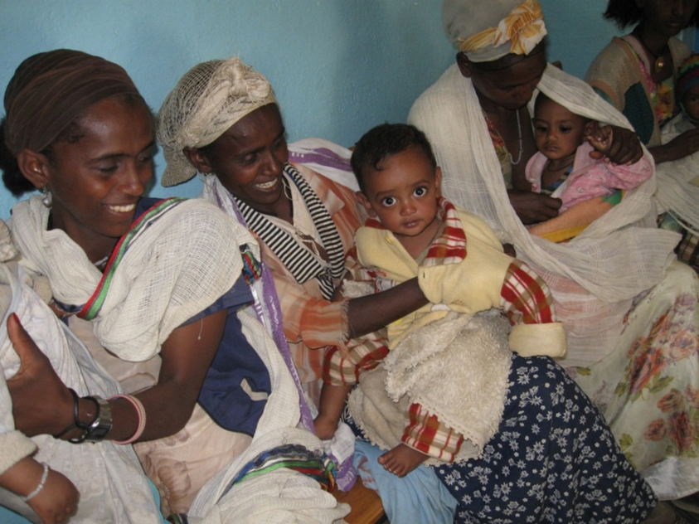

Aider les personnes à se soigner
Plus de 3 millions de malades pris en charge au sein de dispensaires, d’hôpitaux, d’institutions pour personnes handicapées ou âgées ……
Notes:
Titre : photo à gauche
Dispensaire de Metahara, août 2024
Légende - description :
Consultations et soins dispensés par le dispensaire de Metahara (région d'Oromia), tenu par les Sœurs Franciscaines Missionnaires de Notre Dame.

Slide 7
Histoire du christianisme
Jérusalem, ville trois fois Sainte

Slide 8

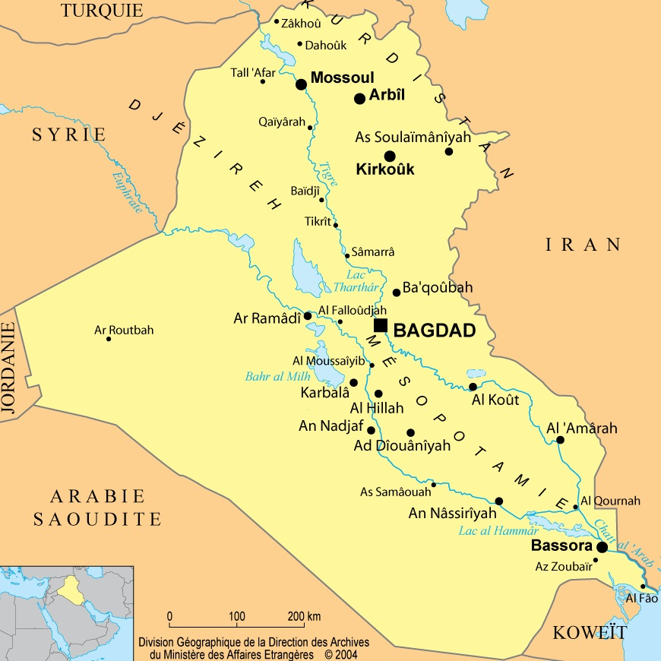
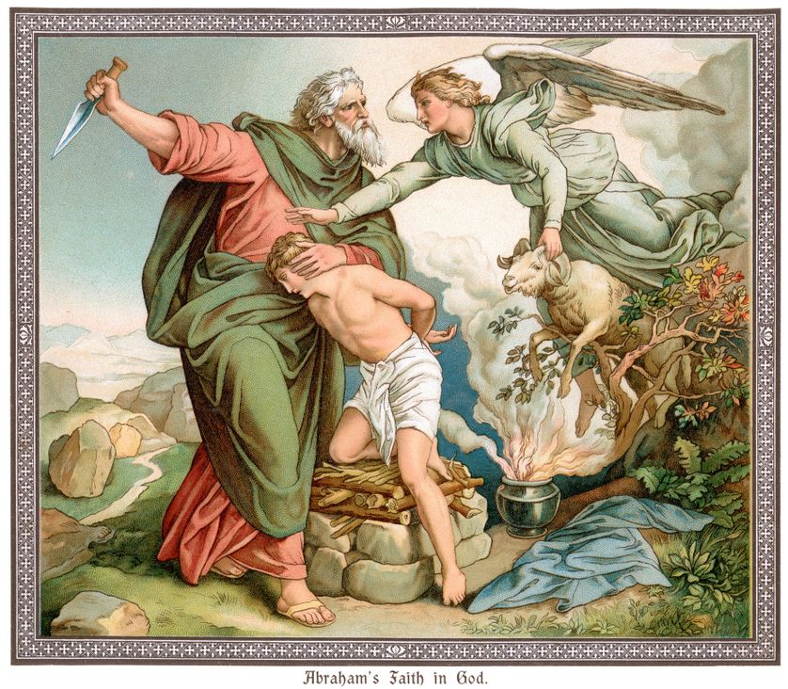
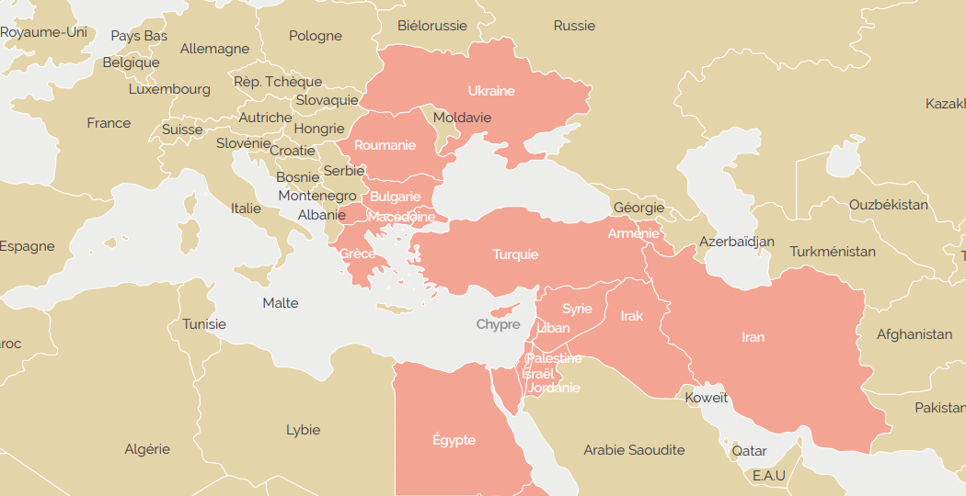

Trois religions, un ancêtre commun
Notes:
Abraham
Trois religions, un ancêtre commun
Les trois religions le considèrent comme leur ancêtre, celui qui a reçu la révélation du Dieu unique et universel
Son histoire est racontée dans la Genèse, premier livre de la Torah juive et de la bible chrétienne
C’est le modèle du croyant qui écoute la parole de son Dieu et qui lui fait confiance
Les juifs et les chrétiens se considèrent comme les descendants d’Isaac, deuxième fils d’Abraham avec Sara sa femme
Les musulmans considèrent Mohamed comme un descendant d’Ismaël, premier fils d’Abraham avec Agar, l’esclave égyptienne de son épouse Sara
Apres la mort de Sara, Abraham prend pour femme Qetoura avec laquelle il aura 6 fils.
Selon la bible, Abraham est né à Our en Mésopotamie actuellement Tell al-Muqayyar SOMMES EN ORIENT
puis a vécu au nord à Harran avant de migrer au ^pays de Canaan (territoire situé entre méditerranée et le Jourdain ( = Israël , territoires palestiniens, ouest Jordanie sud Syrie et sud Liban)

Slide 9
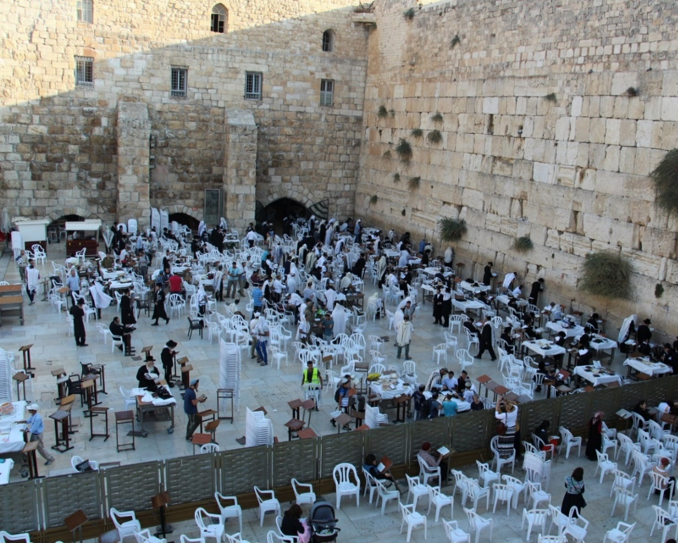
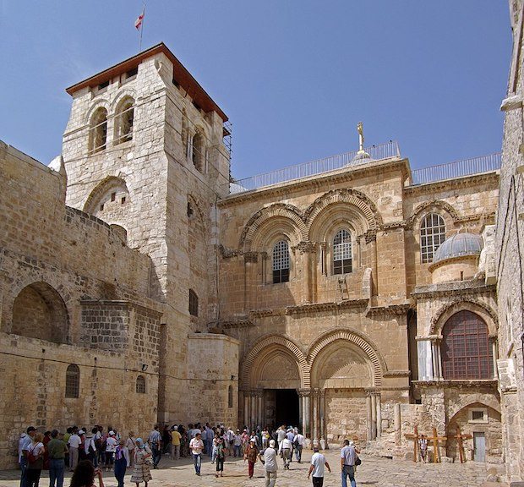
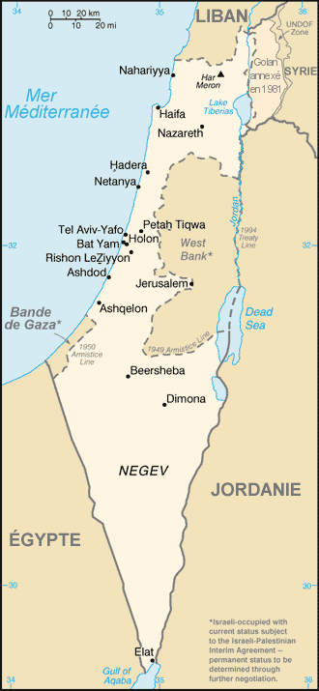



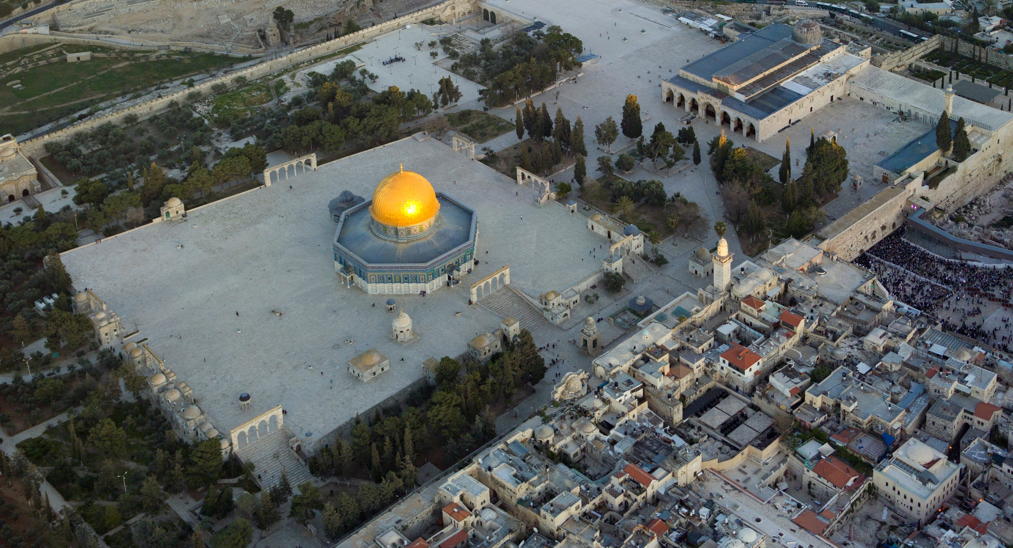
Jérusalem : ville « trois fois Sainte »
Notes:
JERUSALEM Ville sainte des TROIS RELIGIONS MONOTHEISTES

Slide 10

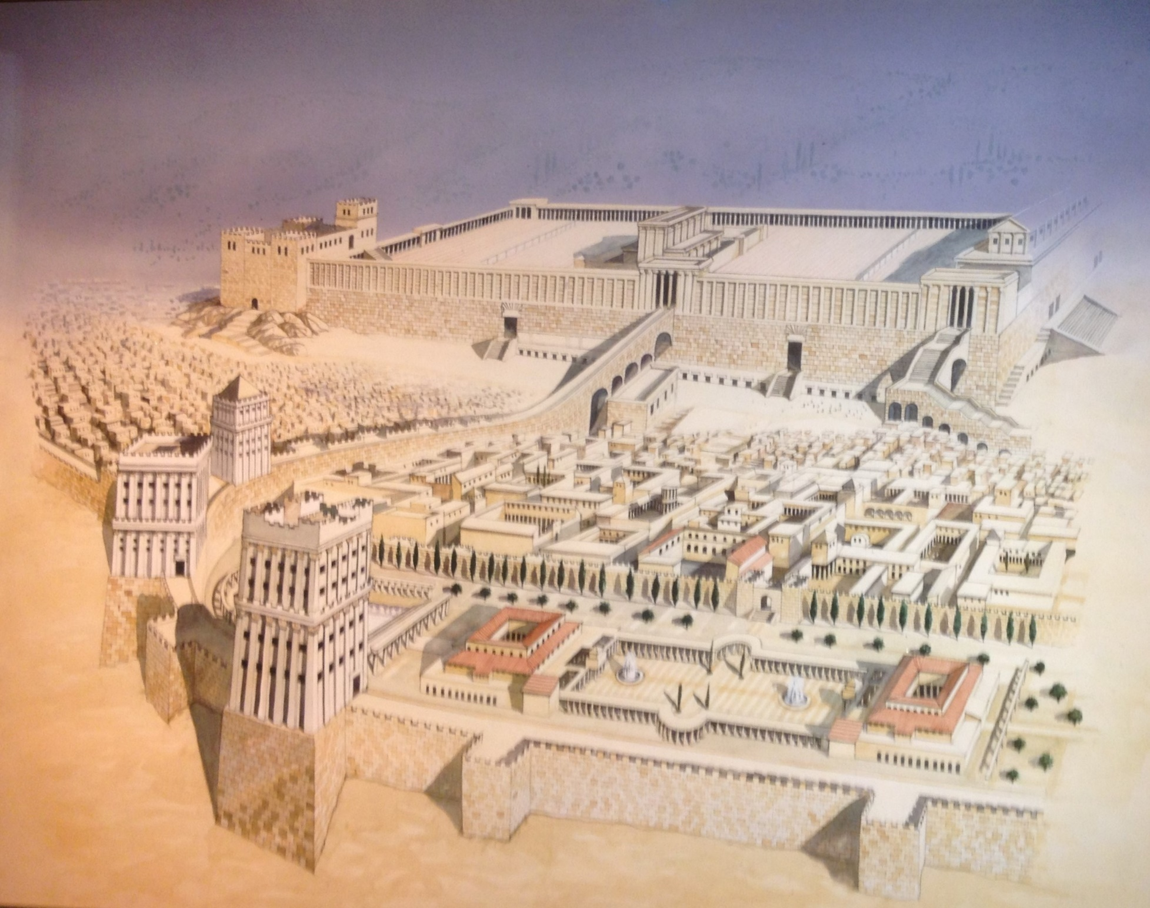
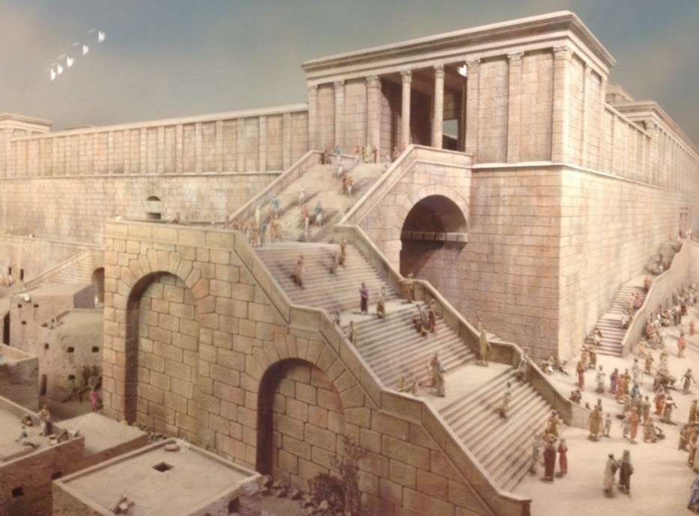
Jérusalem « ville Sainte » pour le judaïsme
Mur occidental ou Mur des Lamentations ou premier lieu saint du judaïsme
Vestige du second Temple.
Reconstitution du Temple construit sur le Mont Moriah, lieu du sacrifice d’Isaac par Abraham
Notes:
Judaïsme:
Le « mur des lamentations », vestige du (second) Temple (d’Hérode)
-1000 JÉRUSALEM capitale du ROI DAVID
-970 SALOMON CONSTRUIT LE PREMIER TEMPLE
-597 NABUCHODONOSOR BABYLONIEN DÉTRUIT LE TEMPLE
Ier siècle HÉRODE RECONSTRUIT LE TEMPLE
+70 LES ROMAINS DÉTRUISENT LE NOUVEAU TEMPLE
Esplanade des deux Mosquées en arabe est "le Mont Moriah" en hébreu, lieu du sacrifice pour les Juifs d’Abraham de son fils Isaac
Premier lieu saint du judaïsme, ce mur est le seul vestige du Deuxième Temple, détruit par Titus en l’an 70. Le Temple était juste au-dessus, à l’emplacement actuel de l’Esplanade des mosquées – mont du Temple pour les juifs.
Pour s’en approcher, un contrôle de sécurité, généralement rapide, est inévitable. Le mur des Lamentations – appellation chrétienne, les juifs le nomment Mur occidental – s’impose sur quinze mètres de haut et cent cinquante mètres de large. De-ci de-là, quelques touffes d’herbe jaillissent des énormes blocs de calcaire. À hauteur d’homme, la pierre est douce et polie, tant elle a été caressée et embrassée par les juifs se balançant comme des métronomes pendant leurs prières. Glissés dans les interstices de la paroi, des milliers de petits bouts de papier enferment leurs vœux les plus chers

Slide 11
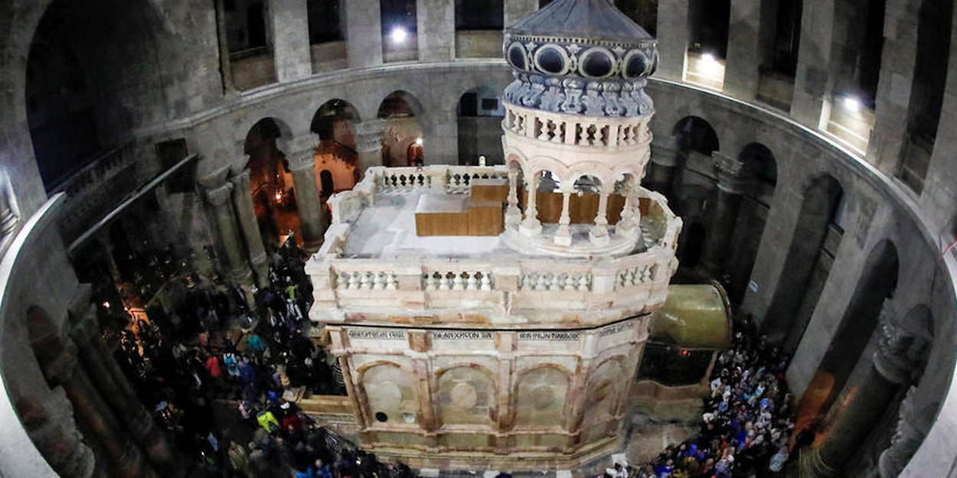
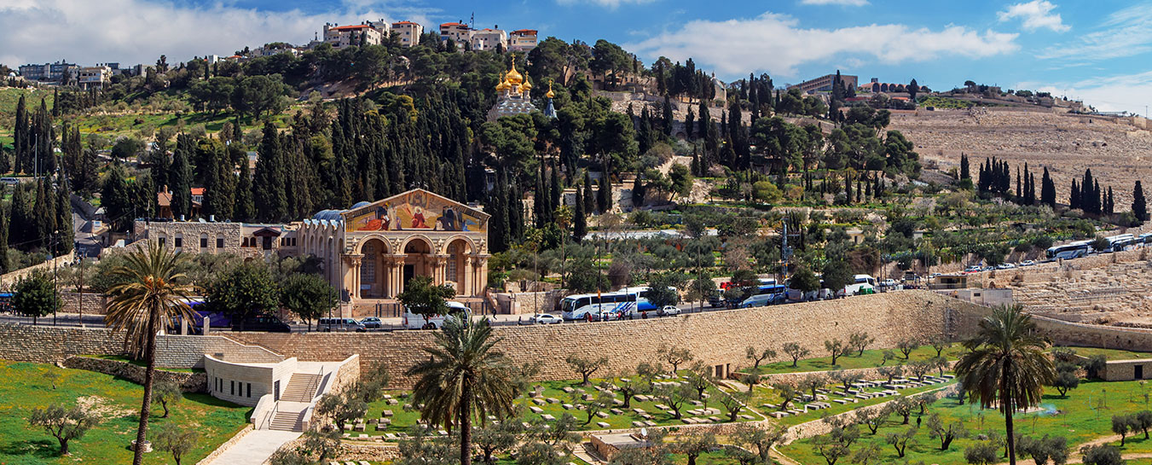
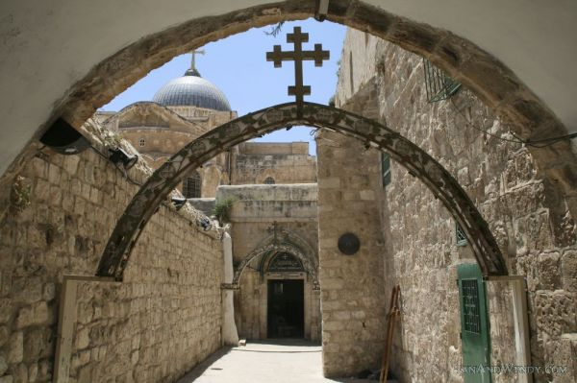
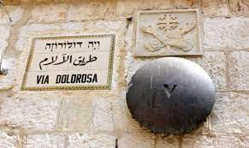
Jérusalem « ville Sainte » pour le christianisme
Le tombeau du Christ et le lieu de crucifixion dans le Saint Sépulcre
Mont des Oliviers
Station du chemin
de croix sur la
Via Dolorosa
Via Dolorosa et
croix de
Jérusalem
Notes:
JERUSALEM Ville sainte des TROIS RELIGIONS MONOTHEISTES
IVe siècle Hélène mère de l'empereur byzantin Constantin découvre le tombeau du Christ et construit le Saint Sépulcre
1099 les Croisés prennent Jérusalem
1187 Saladin reprend Jérusalem
1342 Les franciscains sont gardiens des lieux saints
ST Sépulcre : les différentes communautés chrétiennes régnant sur ce lieu, au premier rang desquelles les franciscains, les Grecs orthodoxes et les Arméniens, suivis des Coptes, Syriaques et Éthiopiens. À l’entrée, la

Slide 12
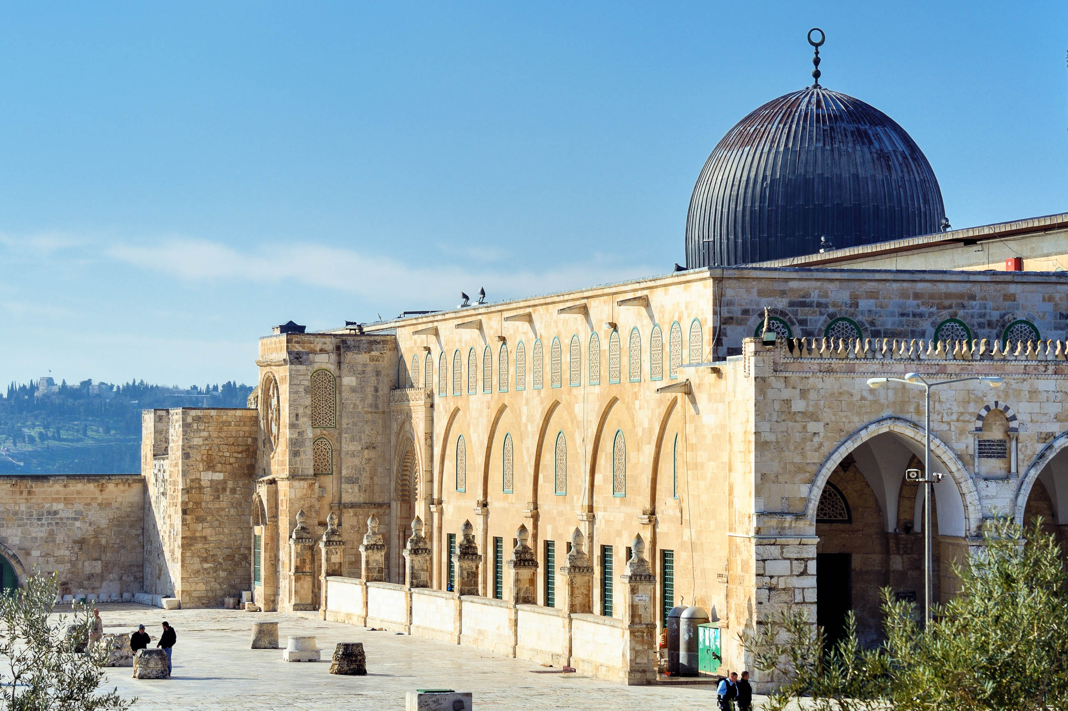
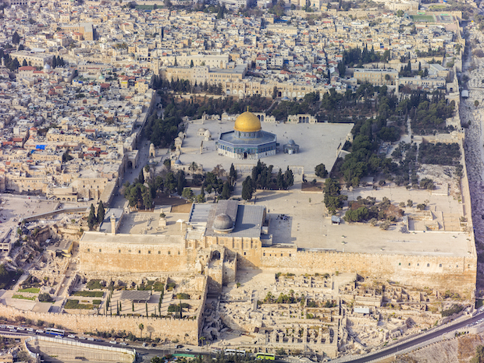
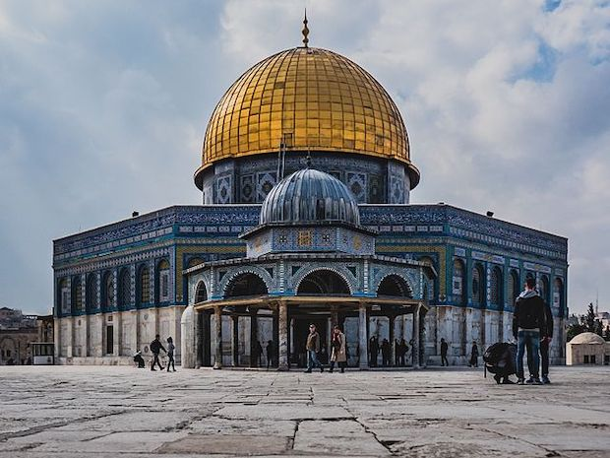
Jérusalem « ville Sainte » pour l’islam
La mosquée Al Aqsa
L'esplanade avec la mosquée
Al Aqsa et le Dôme du Rocher est le 3ème lieu saint de l'Islam.
Dôme du Rocher
Notes:
L'esplanade occupe la majeure partie du mont du Temple, lieu ayant accueilli le Second Temple de Jérusalem.
Elle est le 3ème lieu saint de l'Islam.
’Esplanade – le Haram el Sherif, Noble Sanctuaire, troisième lieu saint de l’Islam après La Mecque et Médine et qui, chaque année, rassemble cent cinquante à deux cent cinquante mille fidèles musulmans palestiniens pendant le Ramadan – s’étend sur une immense terrasse de douze hectares. Le Dôme du Rocher, flamboyant au milieu des cyprès et des oliviers, n’est pas une mosquée mais un lieu de commémoration. Édifice octogonal édifié à la fin du VIIe siècle sous le règne du calife omeyyade Abd el Malik, il abrite un rocher sacré d’où, selon la tradition musulmane, Mahomet serait monté au ciel. De loin, le sanctuaire d’un bleu franc, presque marine, paraît serti de l’azur du ciel. De près, sa façade est un camaïeu de mosaïques bleues, mais aussi jaunes, blanches, vertes et turquoise, représentant des figures géométriques.
À l’extrémité sud de l’Esplanade, légèrement en contrebas du Dôme du Rocher, la mosquée El Asqa – ce qui veut dire éloignée en arabe, par opposition à la mosquée proche (Kaba) de La Mecque. Surmontée d’une coupole noire, la mosquée construite au VIIIe siècle est aussi sobre que le Dôme du Rocher est étincelant.
Les musulmans appellent Jérusalem « La Sainte » ( Al Quds). Du temps de Mohamed, pendant 17 mois, la prière musulmane se faisait en direction de Jérusalem. La mosquée du Rocher a été construite autour de 691. La Mosquée al Aqsa autour de 780.
Par CL
Islam:
Esplanade des deux Mosquées en arabe est "le Mont Moriah" en hébreu, lieu du sacrifice pour les Juifs d’Abraham de son fils Isaac
Le Dôme du Rocher, photo , ou Mosquée d'Omar (calife omeyyade) bâtie sur une précédente église de la Vierge. C'est un bâtiment hexagonal de style martyrium selon la tradition chrétienne.
La deuxième mosquée située sur ce mont, dite "Al Aqsa" ("la plus éloignée), est construite sur le plan d'une église en longueur et ayant17 nefs.
Ces bâtiments musulmans ont été construits par des architectes chrétiens, d'où leur style.
Dans les accords d’Oslo, Il est stipulé que l’esplanade des mosquées reste aux musulmans en échange de quoi les pays arabes voisins n’attaquent pas Israël.

Slide 13
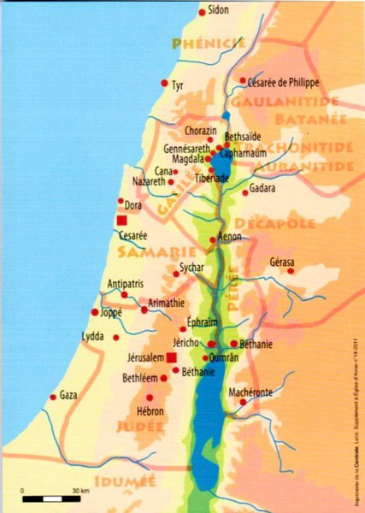
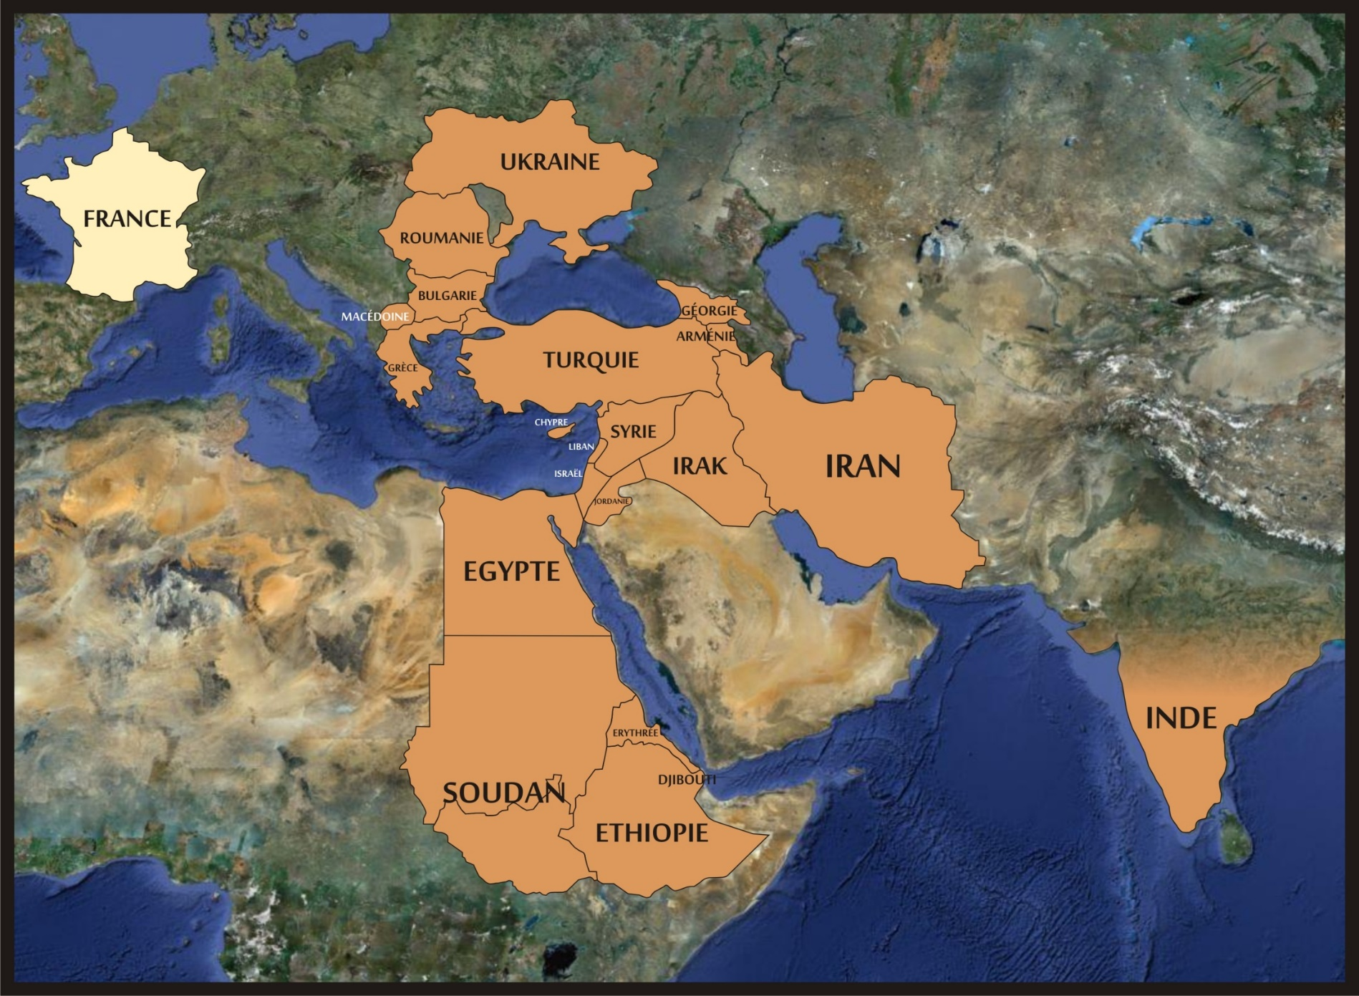

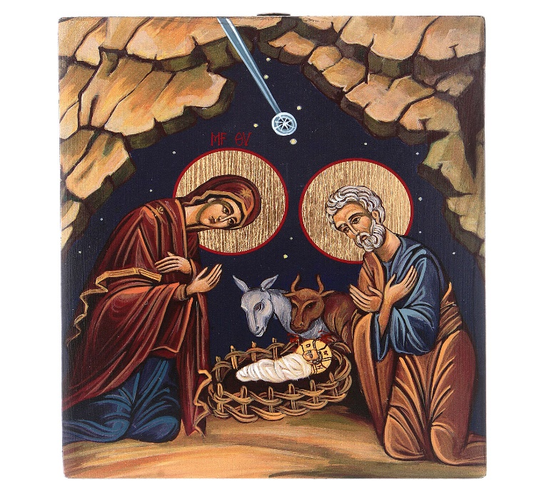
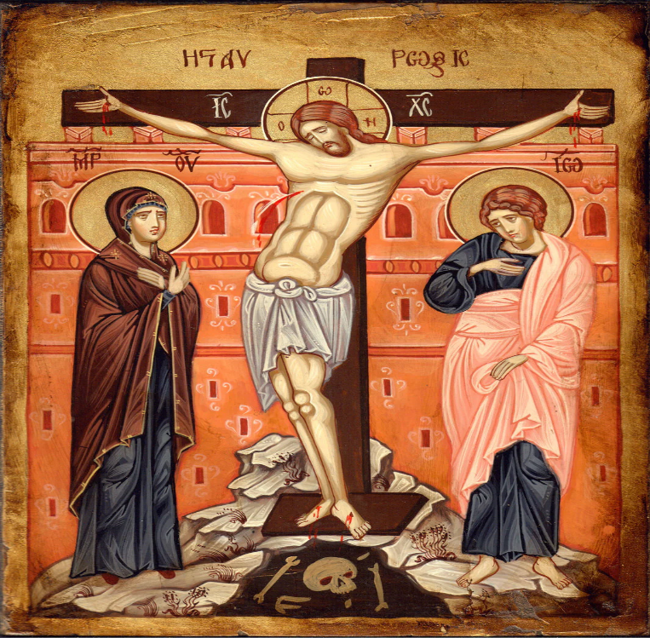
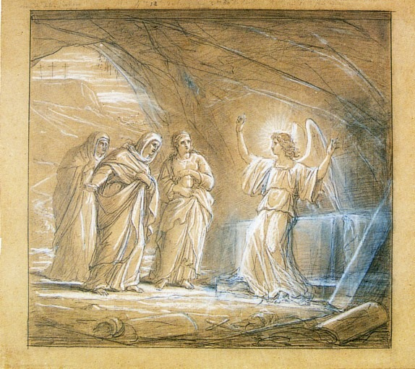
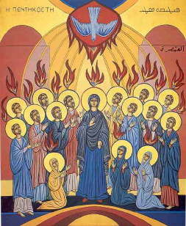
Qu’est-ce qu’un chrétien?
???
Notes:
Naissance de Jésus à Bethléem (Noel)
Crucifixion de Jésus à Jérusalem
Résurrection de Jésus ; les femmes trouvent le tombeau vide ; Expliquer Pâques
Les chrétiens croient à la Résurrection de Jésus, que Jésus est le fils de Dieu, le Messie.
Pentecôte

Slide 14
Histoire du christianisme
Le christianisme est né à Jérusalem
La Pentecôte
Poser des questions aux élèves ; demander ce que les chrétiens fêtent à Pâques et à la Pentecôte

Slide 15
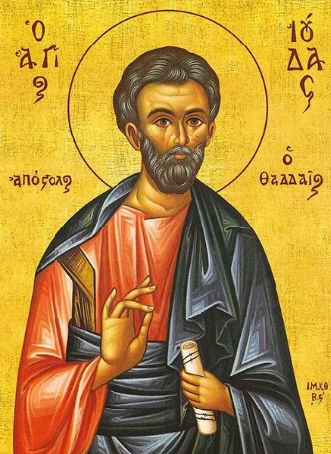
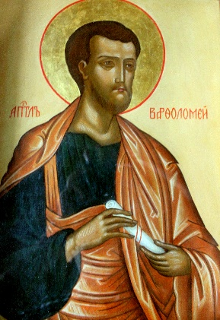
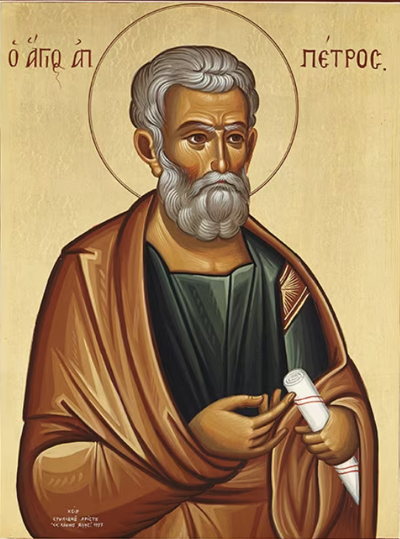
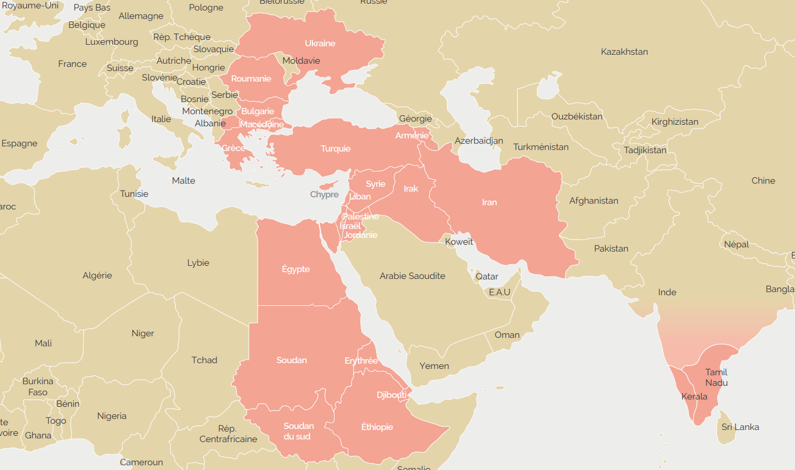
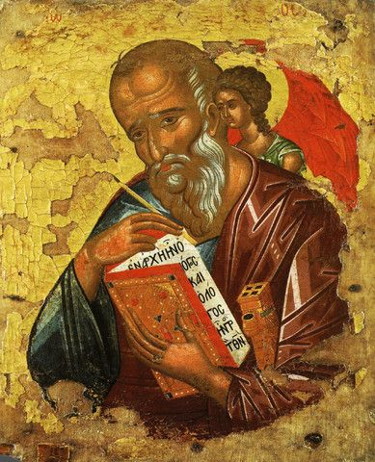
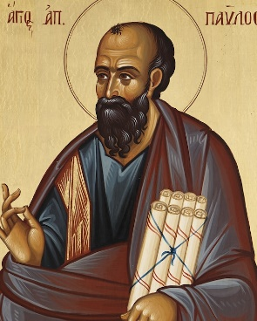
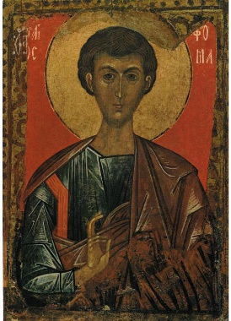
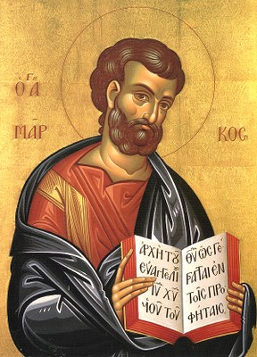
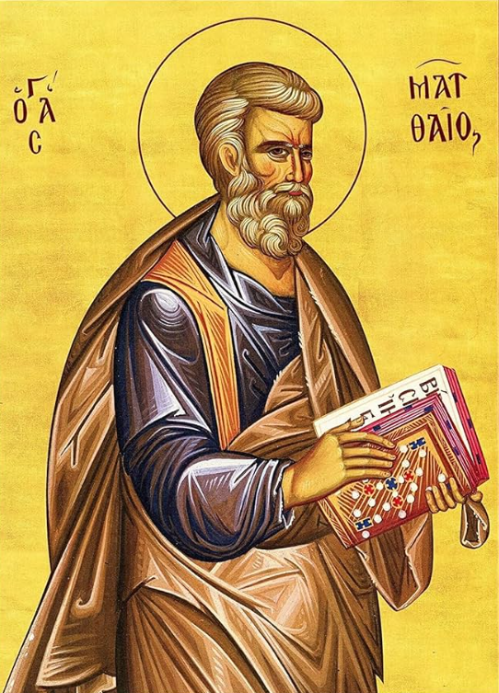
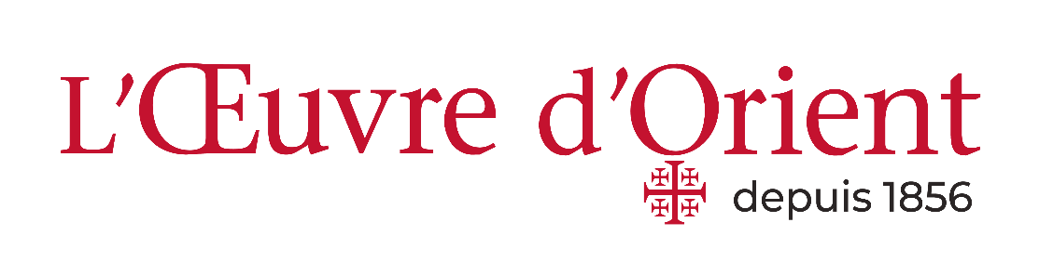
Cela commence à Jérusalem
St Thadée et St Barthélémy
St Pierre
Rome
St Jean
Asie Mineure
St Paul
Occident
St Thomas
Iran, Inde
St Marc
Egypte
Les premiers chrétiens
sont orientaux
St Matthieu
Ethiopie
Qu’est-ce que la Pentecôte pour les chrétiens ?
Notes:
Evoquer la première Pentecôte
Actes des Apôtres
Que s’est-il passé après la mort du Christ ? : La Pentecôte : apôtres et disciples partent évangéliser l’empire romain
Cite les 12 apôtres : Simon appelé Pierre, André frère de Simon Pierre, Simon le Zélote, Jean, Matthieu, Barthélemy, Philippe, Jude ou Thadée, Jacques fils de Zébédée, Jacques, Thomas, Judas remplacé par Mathias.
. Pierre passe à Antioche (située autrefois dans la grande province romaine de Syrie, aujourd'hui Antakya en Turquie) et va à Rome.
Jean va en Asie Mineure (Turquie).
Thomas atteint la Babylonie (actuelle Irak), l’Iran et va jusqu’en Inde. (Cf Églises chaldéenne, malabare et malankare)
Matthieu s’installe en Perse puis en Éthiopie et en Babylonie.
Marc atteint l’Égypte. ( cf. Église copte)
Paul (ce n’est pas un apôtre! Mais on l’a nommé Apôtre des Nations) se dirige vers Occident en passant par Antioche. (parcours de Paul vu en 6è).
Barthélemy va en Inde.
Mathias, Jude et Simon vont au sud de l’Anatolie.(Turquie)
André va au bord de la Mer Noire.
Philippe va jusqu’au Nord ouest de l’Asie Mineure.
Savez-vous qui sont les deux apôtres de Jésus qui sont morts à Rome ? (Paul et Pierre)
Connaissez-vous le nom des quatre évangélistes ? Par quel symbole sont-ils représentés ? Luc = taureau, Marc = lion, Jean = aigle, Matthieu = homme.
Fin du 1er siècle, plus de cent Églises sont fondées dans le monde, la plupart en Orient.
Les apôtres et leurs disciples ont annoncé la Bonne Nouvelle dans le monde, jusqu’en Italie et en France.

Slide 16
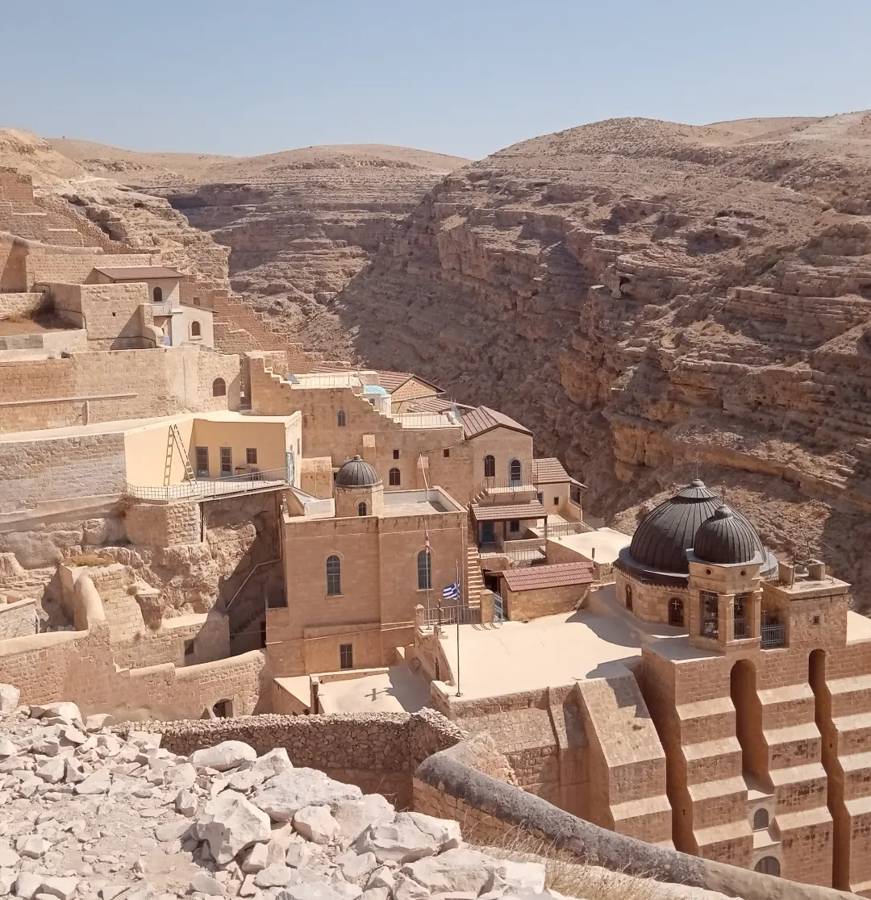
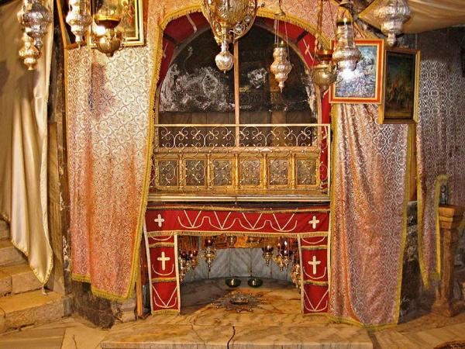
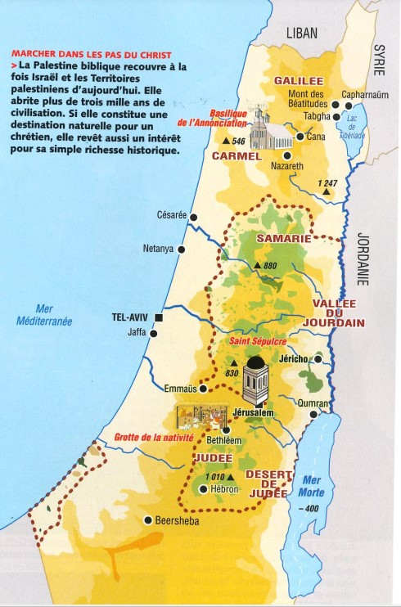
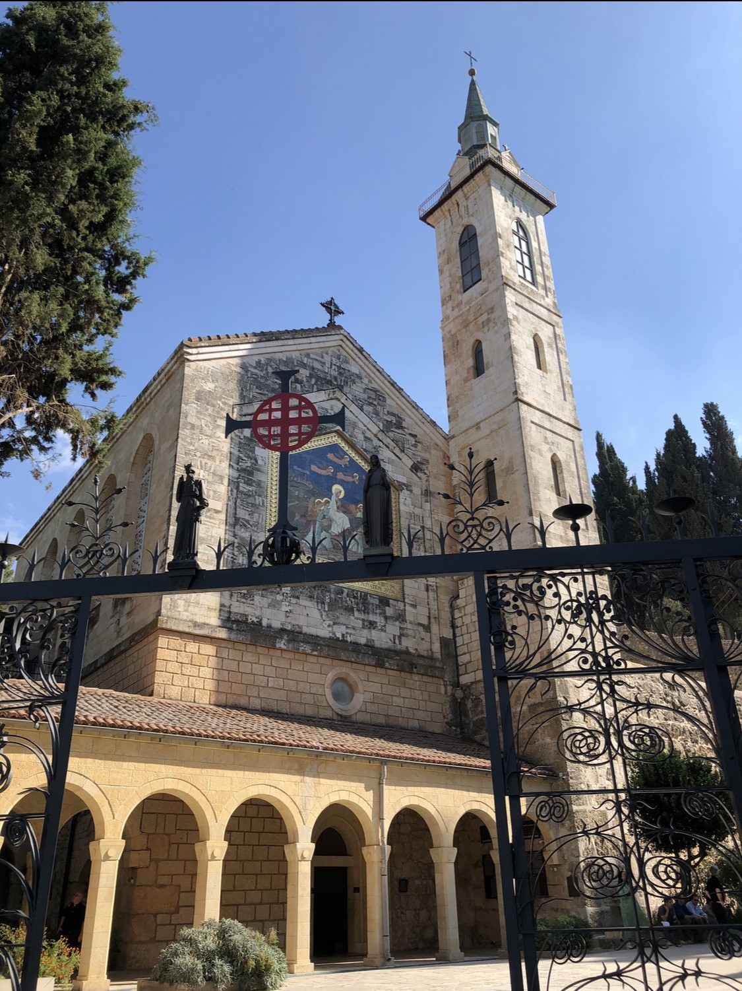
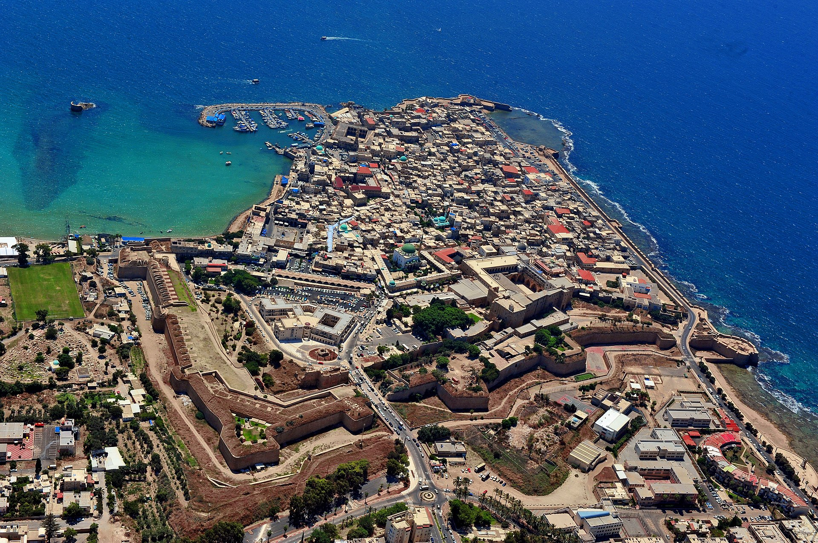


La Terre Sainte
Monastère grec orthodoxe de Mar Saba - CISJORDANIE
Eglise de la Visitation
Monastère St
Jean du Désert
Vue panoramique de la vieille ville d’Acre
Grotte de la nativité à Bethléem
©J. Langlois
©M. Le Borgne
©J. Langlois
Monastère St
Jean du Désert
Lac de Tibériade
Notes:
Def Terre sainte
Terre Sainte, expression utilisée par les chrétiens orientaux et occidentaux très tôt. La T.S n’a pas de limites géographiques ,,elle peut inclure Jérusalem, la Palestine, Israël, la Jordanie. Le Patriarcat latin de T.S disparu à la fin du XIIIe siècle, est rene en 1847.
Les musulmans appellent Jérusalem « La Sainte » ( Al Quds). Du temps de Mohamed, pendant 17 mois, la prière musulmane se faisait en direction de Jérusalem. La mosquée du Rocher a été construite autour de 691. La Mosquée al Aqsa autour de 780.
Amicalement
Christian
Envoyé de mon iPad
Topo croix de Jérusalem
Lac de tibériade peche miraculeuse
Capharnaum
Grotte nativité Bethleem
Basilique Annonciation Nazareth
La cité de Magdala serait le lieu d’origine de Marie-Madeleine, celle qui est évoquée dans les évangiles sous le nom de Marie de Magdala ou Marie la Magdaléenne. Ce personnage clé de la vie et de la mort de Jésus est d’abord présentée dans l’évangile selon Luc comme celle que le seigneur délivra de sept démons : « avec certaines femmes, qui avaient été guéries des mauvais esprits et des infirmités : Marie appelée Madeleine, de laquelle étaient sortis sept démons » (Luc, chap 8, v2).
Souvent assimilée à la femme de mœurs légères que le Christ sauva de la lapidation, Marie de Magdala fit ensuite partie des femmes qui restèrent au pied de la croix après la fuite des disciples. Le troisième jour après la crucifixion, c’est également Marie de Magdala qui se rend au tombeau du Christ et qui rencontre un ange : « Quand à vous, n’ayez pas peur, car je sais que vous cherchez Jésus, celui a été crucifié. Il n’est pas ici, car il est ressuscité, comme il l’avait dit. Venez voir l’endroit où le Seigneur était couché et allez vite dire à ses disciples qu’il est ressuscité. Il vous précède en Galilée. C’est là que vous le verrez. Voilà, je vous l’ai dit ». (Matthieu, chap 28, v 1-7).
Et c’est à elle que Jésus apparut en premier après sa résurrection : « Et voici que Jésus vint à leur rencontre et dit : « Je vous salue ». Elles s’approchèrent, s’agrippèrent à ses pieds et se prosternèrent devant lui. Alors Jésus leur dit : « N’ayez pas peur ! Allez dire à mes frères de se rendre en Galilée : c’est là qu’ils me verront » (Matthieu, chap 28, 9-10). Elle fut ainsi la première messagère de la Résurrection du Christ, ce qui lui vaut d’ailleurs le surnom « d’apôtre des apôtres ».
Ordre photos :
1 : lieu supposé de la crèche sous l’église orthodoxe
2 : vue du lac de Tibériade en Galilée
3 : église de la Visitation à Ein Kerem en banlieue de Jérusalem, lieu supposé de la Visitation de Marie à Elisabeth
4 : monastère Mar Saba, monastère orthodoxe grec, interdit aux femmes – désert de Judée en Cisjordanie
5 : monastère St Jean du Désert à Ein Kerem, lieu supposé de l’ermitage de St Jean Baptiste
6 : vue du port de St jean d’Acre, port et forteresse ayant accueilli les croisés français

Slide 17







Il y a des chrétiens à Jérusalem depuis la première Pentecôte
Pour comparer, c’est seulement vers 496 que le roi franc Clovis se fait baptiser à Reims devenant ainsi chrétien !
L’église de la Nativité
À Bethléem
Le Saint Sépulcre
à Jérusalem
Notes:
Conclusion : Les Églises des chrétiens d’Orient sont les plus anciennes communautés chrétiennes.
Ils sont chez eux, depuis les débuts du christianisme.
Image de fond :
Photo de Jérusalem et du sT Sépulcre
Un baptistère byzantin à Emmaüs Nicopolis (30km Jérusalem)

Slide 18





Jésus est allé au Liban dans les villes de Tyr et Sidon
Ville de Sidon.
Ruines de Tyr.
@Gélot
Cathédrale St Jean Marc, Byblos
La communauté chrétienne principale se nomme les maronites
Saint Maroun
Notes:
fête de Saint Maroun C’est une fête nationale où tous les Libanais fêtent avec les Maronites leur Patron et Père spirituel, un ermite qui a vécu entre 350 et 410 et a laissé une spiritualité érémitique marquée - dans sa dimension verticale - par le détachement du monde, la prière et la méditation pour une relation directe avec Dieu, et – dans sa dimension horizontale – par la proximité avec le peuple de Dieu et le travail de la terre. Ce n’est qu’à la fin du VII° siècle que Saint Jean-Maroun, moine disciple de Saint Maroun et évêque de Batroun, a fondé, au sein du patriarcat d’Antioche, une Église prenant le nom de Saint Maroun : l'Église Maronite.
Matthieu 11, 21 -22 :
« Malheur à toi, Chorazin, malheur à toi, Bethsaïda, car si les miracles accomplis au milieu de vous l'avaient été dans Tyr et dans Sidon, il y a longtemps que leurs habitants se seraient repentis, habillés d’un sac et assis dans la cendre. »
C'est pourquoi je vous le dis : le jour du jugement, Tyr et Sidon seront traitées moins sévèrement que vous.
Luc 10, 13 :
Malheur à toi, Chorazin! malheur à toi, Bethsaïda! car, si les miracles qui ont été faits au milieu de vous avaient été faits dans Tyr et dans Sidon, il y a longtemps qu'elles se seraient repenties, en prenant le sac et la cendre.
Matthieu 15, 21-28 :
Partant de là, Jésus se retira dans la région de Tyr et de Sidon.
Voici qu’une Cananéenne, venue de ces territoires, disait en criant : « Prends pitié de moi, Seigneur, fils de David ! Ma fille est tourmentée par un démon. »
Mais il ne lui répondit pas un mot. Les disciples s’approchèrent pour lui demander : « Renvoie-la, car elle nous poursuit de ses cris ! »
Jésus répondit : « Je n’ai été envoyé qu’aux brebis perdues de la maison d’Israël. »
Mais elle vint se prosterner devant lui en disant : « Seigneur, viens à mon secours ! »
Il répondit : « Il n’est pas bien de prendre le pain des enfants et de le jeter aux petits chiens. »
Elle reprit : « Oui, Seigneur ; mais justement, les petits chiens mangent les miettes qui tombent de la table de leurs maîtres. »
Jésus répondit : « Femme, grande est ta foi, que tout se passe pour toi comme tu le veux ! » Et, à l’heure même, sa fille fut guérie.
La communauté chrétienne la plus importante est celle des maronites
LIBAN : environ 40% de la population est chrétienne soit 1,5 millions de chrétiens dont 1 million de catholiques principalement maronites, grec melkites, syriens, arméniens.

Slide 19


Premier voyage du pape, décembre 2025
Liban et Turquie
« Pays message »
Iznik
Concile de Nicée(325)
Terre Sainte
Notes:
Le pape se rend dans une terre Sainte et sur le lieu du premier concile
Bartholomée Ier archevêque orthodoxe de Constantinople et patriarche œcuménique
« Chers chrétiens du Levant, lorsque les résultats de vos efforts pour la paix tardent à venir, je vous invite à lever les yeux vers le Seigneur qui vient ! Regardons-le avec espérance et courage, en invitant chacun à s'engager sur la voie de la coexistence, de la fraternité et de la paix. » Extrait de l'homélie à la messe sur le front de mer,
Beyrouth (2 décembre 2025)

Slide 20




Il y a des chrétiens en Syrie depuis l’apôtre Saint Pierre
St Pierre
Monastère der Mar Moussa
@Gélot
Monastère der Mar Moussa
Notes:
Longtemps abandonné, le monastère de St-Moïse (Deir Mar Musa) mérite aussi une halte pour ses fresques du 11e s
Existence enregistrée au VIe
À 80 km de Damas au nord du massif de Qalamoun
La Syrie a accueilli les premières Eglises chrétiennes
Caïn aurait tué Abel dans la montagne désertique de Damas.
Des chrétiens se sont installés à Damas juste après la Pentecôte
C’est à Antioche que St Pierre a fondé la première Eglise et que les disciples de Jésus reçurent pour le première fois le nom de chrétiens
Un certain Saul devenu St Paul va d’ailleurs les persécuter avant de s’ y convertir, d’y être baptisé et catéchisé xxxx
(Antioche appartenait à la grande province romaine de Syrie avant d’être donné à la Turquie.)
Source : corpus
Le syriaque reste parlé aujourd’hui dans certaines régions de la Syrie de la Turquie et de l’Irak et reste la langue liturgique de l’Église syriaque
La religion prédominante en Syrie est la religion musulmane avec 92% de fidèles ( sunnites en grande majorité, alaouites, chiites, druzes, ismaéliens).
Les chrétiens sont environ 8%.
La communauté chrétienne majoritaire est celle des Grecs orthodoxes dont le patriarche Yohanna X réside à Damas. Puis viennent les melkites parmi les catholiques dont le patriarche Joseph Absi réside à Damas. Sont présents également les syriaques, catholiques et orthodoxes (dont le patriarche réside à Damas), les arméniens catholiques et orthodoxes, les maronites.

Slide 21


Il y a des chrétiens en Syrie depuis l’apôtre Saint Pierre
Cet objet évoque la musique des anges !
Le monastère de Mar Takla à Maaloula en Syrie
Les communautés chrétiennes principales présentes sont :
les Grecs orthodoxes, les Grecs melkites
et les Syriaques
C’est à Antioche que le mot chrétien apparaît !
Notes:
Du latin « éventail », objet liturgique composé d’une grande hampe avec en son sommet un disque représentant un séraphin (ange à 6 ailes) et, souvent, muni de clochettes. Il évoque la musique de anges et appelle le saint Esprit. Appelé ripidion en Grèce, marvahto chez les syriaques, maronites, chaldéens et keechotz en Arménie
La Syrie a accueilli les premières Eglises chrétiennes
PAYSAGE DU QALAMOUN CHRETIEN EN Syrie
Monastère Mar Takla à Maaloula en Syrie dans le Qalamoun chrétien.
Fondé début du IV
Outre les églises et les monastères, la localité est célèbre pour son dédale de grottes troglodytiques qui ont servi de refuge aux chrétiens fuyant les persécutions après leur conversion durant les premiers siècles du christianisme.
Près du couvent grec orthodoxe de Mar Takla, la gorge de Sainte-Thècle aurait sauvé la jeune femme, convertie en l'an 67 et pourchassée par des soldats romains après avoir fui sa famille de notables païens. La légende veut qu'à son arrivée à Maaloula, la montagne se serait fendue pour lui offrir une échappatoire.
Caïn aurait tué Abel dans la montagne désertique de Damas.
Des chrétiens se sont installés à Damas juste après la Pentecôte
C’est à Antioche que St Pierre a fondé la première Eglise et que les disciples de Jésus reçurent pour le première fois le nom de chrétiens
Un certain Saul devenu St Paul va d’ailleurs les persécuter avant de s’ y convertir, d’y être baptisé et catéchisé xxxx
(Antioche appartenait à la grande province romaine de Syrie avant d’être donné à la Turquie.)
Source : corpus
Le syriaque reste parlé aujourd’hui dans certaines régions de la Syrie de la Turquie et de l’Irak et reste la langue liturgique de l’Église syriaque
La religion prédominante en Syrie est la religion musulmane avec 92% de fidèles ( sunnites en grande majorité, alaouites, chiites, druzes, ismaéliens).
Les chrétiens sont environ 8%.
La communauté chrétienne majoritaire est celle des Grecs orthodoxes dont le patriarche Yohanna X réside à Damas. Puis viennent les melkites parmi les catholiques dont le patriarche Joseph Absi réside à Damas. Sont présents également les syriaques, catholiques et orthodoxes (dont le patriarche réside à Damas), les arméniens catholiques et orthodoxes, les maronites.

Slide 22




Il y a des chrétiens en Arménie
Evangélisé par les apôtres Thadée et Barthélémy
@Gélot
Les chrétiens se nomment Arméniens
L’Arménie devient le premier royaume chrétien en 301
Notes:
… en Arménie …
Eglise Sourp Astavatsatsin , ste Mère de Doieu, petit caucase arménienL’Eglise arménienne a été fondée par les apôtres Thadée et Barthélémy et évangélisée par St Grégoire l’Illuminateur au IVè siècle.
L’ « Église apostolique d’Arménie » est le nom officiel de l’ Église nationale arménienne et se réclame des apôtres St Thaddée et St Barthélemy.
Par la conversion de son roi ( Tiridate IV) , officiellement en 301 par St Grégoire, l’Arménie devient le premier état chrétien de l’histoire.
En Arménie, près de 1OO% de la population est chrétienne ( catholique et apostolique).
Autrefois, le Mont Ararat se trouvait en Arménie. Maintenant, les frontières ont changé, et il est en Turquie. Malgré ça, il est une référence pour les Arméniens.
Regardez le clocher de l’église et maintenant le sommet de la tête des prêtres : est-ce que ça ne se ressemble pas ?
La capitale de l’Arménie est Erevan.

Slide 23



L’ Éthiopie devient chrétienne
au IVème siècle
Fête de Timqat
@Gélot
Les chrétiens se nomment :
Ethiopiens
C’est le 2ème royaume qui devient chrétien en 324
Notes:
… en Éthiopie
En 324 Le roi Ezana d’Axoum est baptisé et le christianisme devient religion officielle du royaume
Connaissez-vous la capitale de l’Éthiopie ? Addis-Abeba
En haut, vous voyez un exemplaire de l’écriture liturgique (c’est un passage de la Bible, la Genèse)
Site de Lalibela : onze églises (UNESCO)
Ici la maison de St Georges
Ethiopie : 62% de la population est chrétienne
L’Ethiopie et l’Erythrée comptent environ respectivement 60 et 2 millions de chrétiens soit 62% et 50% de la population
Les communautés chrétiennes se nomment les Ethiopiens et les Erythréens
L’Inde compte environ 39 millions de chrétiens soit 2.9% de sa population
Les communautés chrétiennes principales sont les syro-malabars et les syro-malankars.
Selon le recensement de 20111, l'hindouisme est de loin la religion la plus pratiquée : elle regroupe plus de 966 millions de fidèles, soit 79,9 % de la population. L'Inde compte 172,2 millions de musulmans, soit 14,2 % de sa population, ce qui en fait le troisième pays qui compte le plus de musulmans au monde après l'Indonésie et le Pakistan.
Lalibela Ethiopie
Beta Ghioghi, la maison de St georges , un des sanctuaires des onze églises de Lalibella (UNESCO)
Fosse de 12 mètres
Ethiopie Timqat
Fête orthodoxe qui célèbre en même temps le baptême de Jésus dans le Jourdain et l’epiphanie (centaines de milliers de personnes )
Selon la tradition de l’Eglise éthiopienne, l’Arche d’Alliance, coffre construit pour abriter les tables de la loi, serait conservée dans leur pays. Chaque église détient un tabot, une plaque symbolisant les Tables et l’Arche, sur laquelle les prêtres, seuls autorisés à la voir, célèbrent la messe. Lors des processions pour les grandes fêtes liturgiques, un prêtre porte, sur sa tête protégée par un , ce tabot enveloppé dans un linge.

Slide 24

Il y a des chrétiens en Érythrée
Les chrétiens
se nomment :
les Érythréens
@Gélot
Notes:
… en Éthiopie
En 324 Le roi Ezana d’Axoum est baptisé et le christianisme devient religion officielle du royaume
Connaissez-vous la capitale de l’Éthiopie ? Addis-Abeba
En haut, vous voyez un exemplaire de l’écriture liturgique (c’est un passage de la Bible, la Genèse)
Site de Lalibela : onze églises (UNESCO)
Ici la maison de St Georges
Ethiopie : 62% de la population est chrétienne

Slide 25


Il y a des chrétiens en Inde
Evangélisé par l’apôtre
Saint Thomas
@Gélot
Les principales communautés chrétiennes sont les
Syro- Malabars et les Syro- Malankars
Notes:
… en Inde …
St Thomas après la Babylonie , la Perse (actuelle Iran) est allé jusqu’en Inde
Les chrétiens en Inde sont des malankars ou des malabars.
La capitale de l’Inde est New Delhi.
Il y a plus de trente langues en Inde.
Qui peut en nommer une ? (tamoul, bengali, népalais)

Slide 26



Il y a des chrétiens en Égypte Evangélisé par l’apôtre
Saint Marc
@Gélot
Monastère Ste Catherine, Sinai
On appelle les chrétiens : les Coptes
Notes:
… en Égypte …
St Marc crée une Eglise à Alexandrie
où les chrétiens sont appelés « coptes ». (aigyptos = copte)
Les pyramides étaient déjà là depuis très longtemps lorsque les apôtres sont arrivés en Égypte. Qui sait quand elles ont été construites ? (2 600 ans avant Jésus-Christ)
Le Caire est la capitale de l’Egypte.
Le monastère orthodoxe de Sainte-Catherine est situé au pied du mont Horeb où, dans l’Ancien Testament, Moïse aurait reçu les Tables de la Loi. La montagne est également connue et révérée par les musulmans qui l’appellent djebel Musa. La zone tout entière est sacrée pour trois grandes religions répandues dans le monde entier : christianisme, islam et judaïsme. Le monastère, fondé au VIe siècle, est le plus ancien monastère chrétien ayant conservé sa fonction initiale. Ses murs et ses bâtiments sont très importants pour l’étude de l’architecture byzantine. Le monastère abrite des collections extraordinaires d’anciens manuscrits chrétiens et d’icônes et mosaïques . Le paysage montagneux et sauvage qui l’entoure comprend de nombreux sites et monuments archéologiques et religieux, et forme un décor parfait autour du monastère.
L’iconostase n’est pas systématiquement présente chez les coptes
Toute l’action liturgique se concentre dans un sanctuaire séparé de la nef par l’iconostase.
L’iconostase est aussi présente chez les melkites.
Iconostase (source: https://www.la-croix.com/Religion/Actualite/Comprendre-l-iconostase-_NG_-2010-02-28-547542)
L'iconostase est une cloison d'icônes qui, dans les églises de rite byzantin (Principalement les Églises orthodoxes et certaines Églises d'Orient unies à Rome), sépare la nef du sanctuaire où se tient le clergé célébrant la liturgieeucharistique. Les icônes peuvent être simplement posées côte à côte sur des travées horizontales, ou alors séparées par des demi-colonnes, parfois richement ornées, ce qui ajoute à l'impression de profusion.
Pour un orthodoxe, l'iconostase ne se conçoit pas comme une barrière séparant le sanctuaire de la nef, mais plutôt comme le témoignage d'une nouvelle communion. « Les Pères la comparent à la limite entre deux mondes : le divin et l'humain, le monde éternel et le monde passager,
Limite séparant le monde divin du monde humain, elle est en même temps un lien entre ces deux mondes qui les unit en un tout unique au moyen d'images ; en effet, ces images expriment un état de l'univers où toute séparation est abolie, un état de la créature réconciliée avec Dieu et pacifiée en son propre sein
Baptême: les enfants sont habillés comme des petits prêtres, coiffés de la mitre.
Mariage: les époux sont couronnés et le mari porte un cape brodée.

Slide 27







Il y a des chrétiens en Égypte
Évangélisé par l’apôtre Saint Marc
@Gélot
Monastère Deir Al Muharraq
On appelle les chrétiens: les Coptes
Notes:
Monastère Deir Al Muharraq
= Monastère de la vierge Marie. Selon la tradition, l’ultime étape du voyage de la Sainte Famille en Egypte
photo la cuculle
Monastère Al Muharraq d'Alexandrie ; laudes; liturgie en copte ; prière dure 3h
La cuculle
Les 12 croix (6 de chaque coté) symbolisent les 12 apôtres du Christ
La croix derrière symbolise le Christ
La ligne du milieu symbolise la séparation entre le Bien et le Mal : le diable aurait voulu arracher à St Antoine son capuchon ; dans la lutte il s’est déchiré. La ligne sur le capuchon symbolise cette déchirure et cette séparation ;
Beaucoup de coptes se font tatouer une croix (entre le pouce et l’index ou à l’intérieur du poignet…) pour garder une trace indélébile de leur pèlerinage à Jérusalem ou dans les grands sanctuaires.
Bien que le tatouage soit interdit par l’Ancien Testament (Lévitique 19, 28), cependant, on lit dans le Cantique des Cantiques (8,6) : « Pose-moi comme un sceau sur ton cœur, comme un sceau sur ton
Pour cette cérémonie fondamentale, l’eau baptismale et les huiles, le myron (saint chrême) sont bénis. Les parents, parrain, marraine présentent l’enfant, le prêtre immerge trois fois l’enfant. La chrismation est accompagnée de 36 bénédictions sur le corps du bébé. Le vêtement blanc est ceinturé de rouge, symbole de l’attachement à l’église. Le baptisé communie immédiatement après.

Slide 28
Il y a des chrétiens en Égypte
@Gélot
Monastère Deir Al Muharraq
Notes:
Monastère Deir Al Muharraq
= Monastère de la vierge Marie. Selon la tradition, l’ultime étape du voyage de la Sainte Famille en Egypte
photo la cuculle
Monastère Al Muharraq d'Alexandrie ; laudes; liturgie en copte ; prière dure 3h
La cuculle
Les 12 croix (6 de chaque coté) symbolisent les 12 apôtres du Christ
La croix derrière symbolise le Christ
La ligne du milieu symbolise la séparation entre le Bien et le Mal : le diable aurait voulu arracher à St Antoine son capuchon ; dans la lutte il s’est déchiré. La ligne sur le capuchon symbolise cette déchirure et cette séparation ;
Beaucoup de coptes se font tatouer une croix (entre le pouce et l’index ou à l’intérieur du poignet…) pour garder une trace indélébile de leur pèlerinage à Jérusalem ou dans les grands sanctuaires.
Bien que le tatouage soit interdit par l’Ancien Testament (Lévitique 19, 28), cependant, on lit dans le Cantique des Cantiques (8,6) : « Pose-moi comme un sceau sur ton cœur, comme un sceau sur ton
Pour cette cérémonie fondamentale, l’eau baptismale et les huiles, le myron (saint chrême) sont bénis. Les parents, parrain, marraine présentent l’enfant, le prêtre immerge trois fois l’enfant. La chrismation est accompagnée de 36 bénédictions sur le corps du bébé. Le vêtement blanc est ceinturé de rouge, symbole de l’attachement à l’église. Le baptisé communie immédiatement après.

Slide 29


Il y a des chrétiens en Irak, Evangélisé par l’apôtre Saint Thomas
Les chaldéens
sont la communauté chrétienne
principale
en Irak
@Gélot
Notes:
Eglise fondée par St Thomas apôtre à Babylone et ses disciples Addai et Mari
Jeune femme en tenue traditionnelle chaldéenne

Slide 30



Il y a des chrétiens en Turquie depuis les temps apostoliques
@Gélot
Monastères du Tur Abdin
Les principales communautés chrétiennes sont : les Arméniens, les Syriaques, les Chaldéens
Notes:
… en Turquie …
Jean et Philippe vont en Asie Mineure
Monastères dela région de Tur Abdin = montagne des serviteurs de Dieu. Il yen a eu jusqu’ à 70. Auj il y en a 7 orthodoxes en activité
Photo du cloitre = St Gabriel
Zoom sur le pays
Basilique Sainte-Sophie construite par les Byzantins, actuellement une mosquée.
Actuellement, près de 100.000 chrétiens vivent en Turquie.
Connaissez-vous la capitale de la Turquie ? (Ankara)
Savez-vous si les Turcs sont arabes ? (Non)

Slide 31


La Roumanie devient chrétienne au VIIIème siècle
@Gélot
L’iconostase
Les chrétiens se nomment : Grecs orthodoxes
Notes:
… en Roumanie et en Ukraine.
Là, les Églises sont en pleine renaissance.
Image trouvée sur : http://voyages.ideoz.fr/wp-content/uploads/2010/03/Bucovina_1.jpg
Zoom sur les pays
En haut à droite, la réfection d’une église en Roumanie
Iconostase en Roumanie à Alba Iulia
Qu’est-ce qu’une iconostase ? L'iconostase est une cloison d'icônes qui sépare le sanctuaire, où se célèbre l'Eucharistie (qui est le monde divin), de la nef, où se tiennent les fidèles (qui est le monde humain). Elle est le symbole de l'Eglise Orthodoxe.
Le mot iconostase vient du mot grec εἰκονοστάσιον (eikon : image et histemi : placer, se tenir = support pour les images)
Elle est percée de trois portes dont la principale, la porte royale est surmontée de la Deisis : (prière en grec) Marie (Theotokos = mère de Dieu )et J Baptiste adressent leurs prières au Christ.
Icone : image du Christ, de la Vierge ou des saints.
Iconostase église byzantine.
L’église byzantine, en tant qu’édifice, offre aux fidèles, à travers son programme iconographique et le décor de l’iconostase, l’image « du ciel sur la terre ». L’iconostase est un mobilier liturgique qui renvoie à l’union entre le royaume divin et le royaume terrestre. Les regards des fidèles sont dirigés vers lui pendant les offices liturgiques d’où l’attention particulière des religieux et peintres à sa conception pour maintenir la beauté de la demeure de Dieu.
L’ordonnancement des icones varie selon les Eglises
Il séparait ainsi le sanctuaire, où se tenaient les membres du clergé pour la célébration eucharistique, de la nef où se tenaient les fidèles.
. Face aux hérésies arienne et nestorienne ainsi qu’au gnosticisme, certains moments de la célébration liturgique sont désormais voilés et la célébration eucharistique reste en partie cachée aux yeux des fidèles.
Après la victoire de l’Orthodoxie sur l’iconoclasme en 843, les icônes vont devenir plus fréquentes ; une image du Christ fut placée au milieu de l’architrave. Ensuite, dès le Xe siècle, cette même image fut entourée de la Vierge et de saint Jean-Baptiste le Précurseur ; cet ensemble forme le groupe appelé Déisis (Δέησις) qui signifie intercession. Les archanges Michel et Gabriel suivis des douze apôtres et d’autres saints de part et d’autre du Déisis peuvent être également représentés.
Le Christ à droite et la Vierge à l’enfant à gauche de l’entrée du sanctuaire. Saint Jean-Baptiste du côté du Christ et le patron de l’église du côté de la Théotokos.

Slide 32



L’ Ukraine devient chrétienne
au Xème siècle
@Gélot
Monastère Saint Michel aux dômes d’or
Les chrétiens se nomment : les Grecs

Slide 33
Histoire du christianisme
Diversité des christianismes orientaux :
Noms des communautés chrétiennes
Langue liturgique, tenue des prêtres
Croix
Architecture des églises

Slide 34






Différents noms et habits
Les Maronites
Les Malabars et
Malankars
Les Arméniens
Les Ethiopiens
et Erythréens
Moines coptes
Jeune fille chaldéenne
Notes:
LES COMMUNAUTES CHRETIENNES ORIENTALES PORTENT DES NOMS DIFFERENTS
Faire deviner les pays grâce aux phots.
Source : brochure OO , nov 2020
L’Egypte compte environ 10 millions de chrétiens soit 10% de sa population
La communauté chrétienne se nomme : les coptes
L’Arménie compte environ 3, 2 millions de chrétiens soit 99% de sa population
La communauté chrétienne se nomme : les Arméniens
L’Irak compte environ 250 000 chrétiens soit moins de 2% de sa population
Les communautés chrétiennes principales sont les chaldéens, les syriaques et les arméniens
(légende : église Mar Tomas,à Mossoul, mars 2021).
photo la cuculle
Monastère Al Muharraq d'Alexandrie ; laudes; liturgie en copte ; prère dure 3h
La cuculle
Les 12 croix (6 de chaque coté) symbolisent les 12 apôtres du Christ
La croix derrière symbolise le Christ
La ligne du milieu symbolise la séparation entre le Bien et le Mal : le diable aurait voulu arracher à St Antoine son capuchon ; dans la lutte il s’est déchiré. La ligne sur le capuchon symbolise cette déchirure et cette séparation ;
La jeune fille de Qaraqosh est en tenue traditionnelle; les familles réfugiées dans les camps du Kurdistan suite à l’invasion de Daesh recomposent leurs vêtements traditionnels

Slide 35





Différentes langues
أبانا الذي في السموات، ليتقدس اسمك
ليأتي ملكوتك،
لتكن مشيئتك،
كما في السماء كذلك على الأرض،
اعطنا خبزنا كفاف يومنا،
واغفر لنا خطايانا،
كما نحن أيضاً نغفر لمن اخطأ الينا،
ولا تدخلنا في التجربة،
ولكن نجنا من الشرير،
لأن لك المُلك والقدرة والمجد إلى أبد الدهور.
آمين.
Arabe
Ukrainien
Chaldéen
Copte
Araméen
Grec
Tous les chrétiens du monde récitent la prière du « Notre Père » dans leur langue
Notes:
Questions pour les élèves :
> quel est ce texte à votre avis ? Quelles langues ?
A retenir : nous avons la même prière, les mêmes mots, mais dans des langues différentes selon le pays.
Arabe : langue la plus parlée par les chrétiens en Orient.
Araméen : langue parlée par le Christ, encore utilisée en Syrie et en Irak.
Patrick, d’origine irakienne et chaldéen recite le NP en araméen. Il parle araméen en famille pour continuer à parler.
Les maronites recitent le NP en arabe et certaines prières sont en syriaque.

Slide 36

Différentes croix
L’Œuvre d’Orient
Notes:
DIVERSITE DES CROIX CHRETIENNES ORIENTALES
A retenir : on a tous le même symbole des chrétiens, mais avec des styles différents.
Questions pour les élèves
-> que symbolise la croix ?
-> est-ce que vous en reconnaissez certaines ?
La croix scoute rouge = la croix de Jérusalem (les 4 croix = les 4 apôtres).
Coptes : la petite croix dorée.
Maronites : la croix avec les 3 barres horizontales.
Arméniens : la croix en bois.
Croix dorée avec icône est une croix indienne.
Celle en bleu, avec des points est la croix des …?
La croix chaldéenne est en bas à droite toute

Slide 37





Différentes formes d’églises
Jérusalem,
le Saint Sépulcre
Ukraine
Arménie
Saint-Pierre de Rome
Ethiopie, Lalibela
Rite byzantin, iconostase
Notes:
Ukraine : Monastère Saint Michel aux dômes d’or , Liev, Orthodoxe
Arménie :PEglise-de-Sourp_Astvatsatsin-(CMJN-Xav).jpg

Slide 38



Différentes liturgies
Vénérer en UKraine
Baptême en Egypte
Flabellum
Vénérer les icônes
Le tabot en Ethiopie
Notes:
Ukraine
Icone st Ignace dAntioche, Messe annuelle de L’Œuvre d’Orient, N-D de Paris, 25 mai 2025, icone de la chapelle des CO de ND
Bapteme copte orthodoxe
Pour cette cérémonie fondamentale, l’eau baptismale et les huiles, le myron (saint chrême) sont bénis. Les parents, parrain, marraine présentent l’enfant, le prêtre immerge trois fois l’enfant. La chrismation est accompagnée de 36 bénédictions sur le corps du bébé. Le vêtement blanc est ceinturé de rouge, symbole de l’attachement à l’église. Le baptisé communie immédiatement après
Selon la tradition de l’Eglise éthiopienne, l’Arche d’Alliance, coffre construit pour abriter les tables de la loi, serait conservée dans leur pays. Chaque église détient un tabot, une plaque symbolisant les Tables et l’Arche, sur laquelle les prêtres, seuls autorisés à la voir, célèbrent la messe. Lors des processions pour les grandes fêtes liturgiques, un prêtre porte, sur sa tête protégée par un , ce tabot enveloppé dans un linge.

Slide 39
Situation des chrétiens d’Orient
Pays en guerre, crise ….

Slide 40















Les chrétiens d’Orient vivent dans des pays en guerre, avec des crises économiques …..
Éthiopie
Syrie, mars 2011
Ukraine, février 2022 :
Syrie et Turquie, février 2023 :
Haut-Karabagh, septembre 2023
Israël et territoires palestiniens en octobre 2023
Liban
Syrie, décembre 2024 :
Notes:
Détails
Syrie : La guerre civile syrienne est un conflit armé en cours depuis 2011 en Syrie. La guerre a fait 500 000 morts .Elle débute dans le contexte du Printemps arabe par des manifestations majoritairement pacifiques en faveur de la démocratie contre le régime baasiste dirigé par le président Bachar el-Assad. Réprimé brutalement par le régime, le mouvement de contestation se transforme peu à peu en une rébellion armée. En se prolongeant dans le temps, le conflit est devenu à la fois une guerre civile, une guerre confessionnelle et une guerre par procuration. Depuis mars 2011, le conflit a fait autour de 500 000 morts. Des attaques à l'arme chimique et de nombreux massacres, crimes de guerre et crimes contre l'humanité ont été commis, principalement par le régime syrien et par l'État islamique, actif sur le territoire depuis 2014. Le camp loyaliste syrien est responsable de la grande majorité des victimes civiles de la guerre par ses bombardements aériens massifs et par la répression exercée contre l'opposition : entre 70 000 et 200 000 personnes ont disparu dans les prisons du régime, au moins 17 000 d'entre elles y ont été torturées à mort et plus de 5 000 à 13 000 autres ont été exécutées par pendaison. La moitié de la population syrienne a été déplacée pendant le conflit, et cinq à six millions de Syriens ont fui le pays, soit le quart de la population.
Ethiopie : Malgré un taux de croissance de l’ordre de 10% depuis une dizaine d’années (le PIB/hab a doublé en 10 ans), et de réels efforts en termes de développement humain et social (70% de ses dépenses consacrés à des programmes sociaux, réduction de la pauvreté de 15 points en 10 ans, augmentation de l’espérance de vie de 10 ans sur la dernière décennie, réduction des inégalités), l’économie éthiopienne doit faire face à des faiblesses conjoncturelles (sécheresse, chute des cours du café et baisse de la croissance chinoise) mais surtout structurelles. Le modèle économique éthiopien repose sur l'agriculture (38 % du PIB, elle assure 80 % des emplois et 85 % des exportations), et est donc vulnérable à la baisse des cours des matières premières ainsi qu’aux aléas climatiques, la sécheresse notamment qui frappe régulièrement la région. Les défis sociaux sont nombreux dans un pays qui compte plus de 100 millions d'habitants, deuxième pays d'Afrique le plus peuplé derrière le Nigeria : tensions internes (tension à l’été 2017 entre oromo et somali autour de questions de terre et d’accès à l’eau, faisant des centaines de morts et des milliers de déplacés) et régionales (Erythrée, Somalie), mais aussi pauvreté (avec 795 $ par habitant en 2016, le revenu par habitant éthiopien reste l’un des plus faibles du monde)...
Ethiopie / Guerre au Tigré avril 2022
Une escalade d’événements mène en deux ans à des combats fratricides dans le pays. Mais derrière cette escalade, il y a une lutte pour le pouvoir et un désaccord profond entre le gouvernement fédéral et la région du Tigré sur leur vision de l’Ethiopie
Une situation de quasi-famine au Tigré
90% de la population (soit 5,2 millions de personnes) a besoin d’aide. 400 000 personnes seraient en situation de quasi-famine
Tremblement de terre Syrie et Turquie le 6 février 2023; plus de 50 000 morts surtout en Turquie
L’Azerbaidjan envahit le HK en 09/23. 120 000 Arméniens fuient le HK.
12/24 en Syrie : Gouvernement transitoire repris par Abou Mohammed Al-Joulani, chef du groupe rebelle Hayat Tahrir al-Cham (HTC/HTS)
Fin de la dictature héréditaire de la famille Assad, au pouvoir en Syrie depuis 1970.
Liban : explosion du port de Beyrouth en aout 2020, grave crise économique, conflit entre Israël et le Hezbollah en 2024

Slide 41


Conséquence : abandonner sa maison, son école, son pays, pour être en sécurité

Slide 42


L’Œuvre d’Orient aide les chrétiens qui le souhaitent à rester sur leurs terres :
Jésus est mort à Jérusalem
Les chrétiens sont sur leurs terres
Ils sont
au service de tous
42
Jérusalem
Religieuse dans une maternelle
Notes:
Dans le contexte troublé de ces trente dernières années, il est important de donner un visage positif du christianisme d'Orient, dont on n'évoque souvent que les misères, les exils. Or ces Églises, très anciennes, sont riches d'un grand patrimoine culturel, liturgique, iconographique. Comme disait Jean-Paul II, le christianisme oriental représente en quelque sorte notre « deuxième poumon ». Les chrétiens d'Occident doivent en prendre conscience. Les uns doivent comprendre ce qu'ils peuvent attendre des autres. Entre cultures chrétiennes, nous avons à apprendre.
Les chrétiens d’Orient ont une action reconnue dans les hôpitaux et l’éducation, et une production littéraire et artistique appréciée. Ils sont également fortement présents dans le commerce, et l’économie libérale de manière plus générale, et ont participé aux récents processus politiques qui ont secoué la région (e.g. Printemps arabe de 2011).
Aider les communautés chrétiennes du proche orient à rester sur leurs terres, qui ont vu naître et grandir le Christ, est capital. Ces communautés sont vectrices de paix et portent un grand nombre d’œuvres sociales, agissant auprès de tous, sans distinction de religion
Ils coexistent depuis des siècles avec des juifs, des musulmans, des orthodoxes, et autres minorités religieuses et sont des acteurs de reconciliation et de paix

Slide 43


L’Œuvre d’Orient aide les chrétiens qui le souhaitent à rester sur leurs terres :
Malgré les épreuves,
leur foi est intense
Malgré les épreuves,
ils sont porteurs d’espérance
Notes:
Dans le contexte troublé de ces trente dernières années, il est important de donner un visage positif du christianisme d'Orient, dont on n'évoque souvent que les misères, les exils. Or ces Églises, très anciennes, sont riches d'un grand patrimoine culturel, liturgique, iconographique. Comme disait Jean-Paul II, le christianisme oriental représente en quelque sorte notre « deuxième poumon ». Les chrétiens d'Occident doivent en prendre conscience. Les uns doivent comprendre ce qu'ils peuvent attendre des autres. Entre cultures chrétiennes, nous avons à apprendre.
Photo au Liban , eglise grecque melkite
Photo Ethiopie

Slide 44


ET TOI, COMMENT PEUX-TU AIDER
LES CHRÉTIENS D’ORIENT?
En priant/en pensant à eux
En apprenant à mieux les connaître (musées, églises)
En les accueillant
En organisant une action de solidarité
En partant en volontariat plus tard
Notes:
• Eglise Arménienne catholique
- Cathédrale Sainte Croix de Paris, 10bis rue Thouin, 75005 Paris. 01 44 59 23 50
- Saint Grégoire-l’Illuminateur, 69 avenue Henri Barbusse, 95400 Arnouville les Gonesse. 01 39 85 15 56
• Eglise Byzantines
Grec-hellènes en Corse, russes-byzantins à Lyon et Paris, le rite byzantin garde quelques fidèles.
- Sainte Trinité, 39 rue François Gérard, 75016 Paris. 01 42 24 05 53
• Eglise Chaldéenne
Venus principalement de Turquie et d'Irak, la communauté chaldéenne (explicitement catholique depuis 1553) est la plus importante de l'ordinariat, numériquement. Elles comptent 5 paroisses et 4 missions et de l’otdre de 17.000 fidèles en France
- Notre-Dame de Chaldée, 13-15 rue Pajol, 75018 Paris. 01 42 09 55 07
- Saint Thomas Apôtre, 3-11 rue du Champ Gallois - 95200 Sarcelles.
- 01 39 33 31 64 paroisse.st.thomas@gmail.com
- Saint Jean Apôtre, 11 ter rue Jean Jaurès - 95400 Arnouville
• Eglise Copte catholique
L'Église copte catholique (1895) , dont les racines remontent aux premiers siècles, émergea en 1895. Elle a une paroisse à Paris. C’est l’ancienne chapelle Notre-Dame des Malades. L’édifice, de style néo-gothique, fut édifié en 1903 par l’architecte G. Leclerc.
- Notre-Dame d'Egypte, 15 rue Philippe de Girard, 75010 Paris. 01 43 18 15 28
• Eglise Ethiopienne et érythréenne
- Chapelle de la médaille miraculeuse, 140 rue du Bac, 75007 Paris
+33 (0)1 49 54 78 88
• Eglise Gréco-catholique Ukrainienne
Ancienne chapelle de l’Hôpital de la Charité, l’église actuelle date du XVIIème siècle. Elle devient la cathédrale ukrainienne Saint-Volodymyr-le-Grand en 1943, d’après le nom d’une figure emblématique du rite byzantin ukrainien de l’Eglise catholique. En effet, c’est Volodymyr, prince de Kiev, qui, en se faisant baptiser en 988, convertit son peuple au christianisme. La liturgie est célébrée en rite byzantin. A l’intérieur de la cathédrale Saint-Volodymyr le Grand, on peut souligner le style original de l’iconostase, élément caractéristique des églises de rite byzantin symbolisant la distinction entre la nef des fidèles et l’espace sacré du sanctuaire.
- Cathédrale St Vladimir-le-Grand, 51 rue des Saints-Pères, 75006 Paris
+33 1 45 48 48 cathedrale.st.volodymyr@gmail.com
https://fr.cathedrale-st-volodymyr.fr/
• Eglise Gréco-catholique roumaine
Née en 1698, l'Église gréco-catholique roumaine a une paroisse à Paris (annexe au Blanc Mesnil) depuis 1946, plus des missions à Metz et Ancenis.
- Saint-Georges, 38 rue Ribéra, 75016 Paris (centre paroissial)
- Sainte-Thérèse, 52 av Danielle Casanova, 93150 Le Blanc Mesnil
• Eglise Gréco-catholique melkite
- Saint-Julien-Le-Pauvre, 79 Rue Galande, 75005 Paris
- + 33 1 43 54 52 16 charbel1maalouf@hotmail.com
L’église Saint-Julien-le-Pauvre est considérée comme l’une des plus anciennes églises de Paris. L’édifice actuel, mélange d'art roman et gothique, date du XIIème siècle. Cette église est dédiée au culte grec melkite catholique depuis 1889. L’Église grecque melkite catholique a hérité de la liturgie des Églises de rite byzantin. Ainsi, si la messe est principalement célébrée en arabe, certaines parties peuvent être célébrées en grec ou en syriaque. L’héritage byzantin de la liturgie se retrouve également dans les chants composant l’hymnographie, a cappella et monodiques, qui laissent une grande liberté d’improvisation. La transmission orale de cette tradition est particulièrement remarquable.
Eglise Gréco-catholique melkite
Saint-Julien-Le-Pauvre, 79 Rue Galande, 75005 Paris
+ 33 1 43 54 52 16 charbel1maalouf@hotmail.com
L’église Saint-Julien-le-Pauvre est considérée comme l’une des plus anciennes églises de Paris. L’édifice actuel, mélange d'art roman et gothique, date du XIIème siècle. Cette église est dédiée au culte grec melkite catholique depuis 1889. L’Église grecque melkite catholique a hérité de la liturgie des Églises de rite byzantin. Ainsi, si la messe est principalement célébrée en arabe, certaines parties peuvent être célébrées en grec ou en syriaque. L’héritage byzantin de la liturgie se retrouve également dans les chants composant l’hymnographie, a cappella et monodiques, qui laissent une grande liberté d’improvisation. La transmission orale de cette tradition est particulièrement remarquable.
Eglise Maronites
Notre-Dame du Liban 17 rue d’Ulm, Paris 5ème –
01 43 29 47 60 - cure@notredameduliban.org
L’église Notre-Dame du Liban est l’ancienne chapelle de l’École Sainte Geneviève des pères jésuites. Sur ses vitraux contemporains, on peut distinguer les deux saints emblématiques de l’histoire maronite : Saint Maroun, ermite ayant vécu au IVème siècle, et Saint Charbel, saint-patron du Liban. Le rite maronite fait partie du groupe des liturgies antiochiennes de type syriaque occidental, la plus ancienne des cinq familles de rite existant. La messe est principalement célébrée en arabe, bien que le syriaque soit la langue officielle pour les prières liturgiques.
Eglise syriaque catholique
Saint-Ephrem le Syriaque 17 rue des Carmes, Paris 5ème –
+33 1 42 50 96 18
L’église Saint-Ephrem-le-Syriaque, de rite syriaque catholique, se situe à l’emplacement du Collège des Lombards, fondé en 1334, qui deviendra par la suite le Collège des Irlandais. L’église actuelle, de façade baroque, date de 1733. Elle porte le nom d’une figure majeure pour les chrétiens de rite syriaque : Saint Ephrem, ascète ayant vécu au IVème siècle, reconnu tant par l’Église catholique que l’Église orthodoxe comme un modèle de vertu. La liturgie est célébrée dans le rite syriaque occidental d’Antioche, principalement en langue syriaque, mais aussi en arabe et en français
Eglise Syro-malabare
Chapelle des Missions Etrangères de Paris, 128 rue du Bac, Paris –
01 44 39 10 40
Venue du sud-ouest de l'Inde et du début du christianisme, rattachée au catholicisme en 1653, la communauté syro-malabare s’y réunit pour les grandes occasions.
Les musées
Petit Palais
Collection d’icônes et arts chrétiens d’Orient
Le Petit Palais présente au sein de ses collections permanentes une salle dédiée à sa collection d’icônes et aux arts chrétiens d’Orient. Cette collection remarquable constitue le plus important fonds public français d’icônes grecques et russes allant du XVe au XIXe siècle.
Musée du Louvre
Exposition des Icônes du musée national des arts Bohdan et Varvara Khanenko de Kyiv
Aile Denon, salle 173 (14 juin - 6 novembre 2023)
Création du département des Arts de Byzance et des Chrétientés en Orient

Slide 45















ILS VOUS DISENT
MERCI !

Slide 46





Comment aider concrètement
Actions de solidarité:
Bol de riz
Course solidaire
Vente de gâteaux ..
Kermesse
……..
Mobiliser les élèves
dans une action de
solidarité concrète
Sens de l’initiative
et de l’engagement
Actions de solidarité:
Concert
Pièce de théâtre
Chorale
Marché de Noel
Marché de carême
……..
Projets précis et documentés
Remerciements et informations après votre don
Agir pour les chrétiens d’Orient
Avec L’Œuvre d’Orient
Course de solidarité
Notes:
Retour après le don : mail + texte + photos et videos

Slide 47






Collecter des dons : projets 2025- 2026
Notes:
Liens directs avec directrices Entanik et Espace du Ciel et Père Hani
Infos directes et remerciements personnalisés

Slide 48

Pourquoi aider les chrétiens d’Orient à rester sur leurs terres
Notes:
LE PLAIDOYER DE L OO

